Slide 1
Stack (2): almacenamiento de procesos en memoria, algo de CPU, 3 secciones básicas (código, varaibles, pila)
Main memory (10): swapping, contiguous memory allocation, segmentation, paging, structure of the page table, penes
Threads (80): programación multinucleo, multithreading models, librerías thread, implicit threading, problemas de threading, vaginas
Deadlocks (125): modelo del sistema, caracterización de un deadlock, métodos para manejo, prevención, evitar(avoidance), detectar, recovery
Calendarizacion (169): criterio, algoritmos, threads, multiprocesador, real-time cpu, tetas, evaluación de algoritmos
Sincronizacion (236): problema de la sección critica, petersen, hardware, mutex locks, semáforos, problemas clásicos, monitores, huevos, aproximaciones alternativas
Resumenes (301)

Slide 2
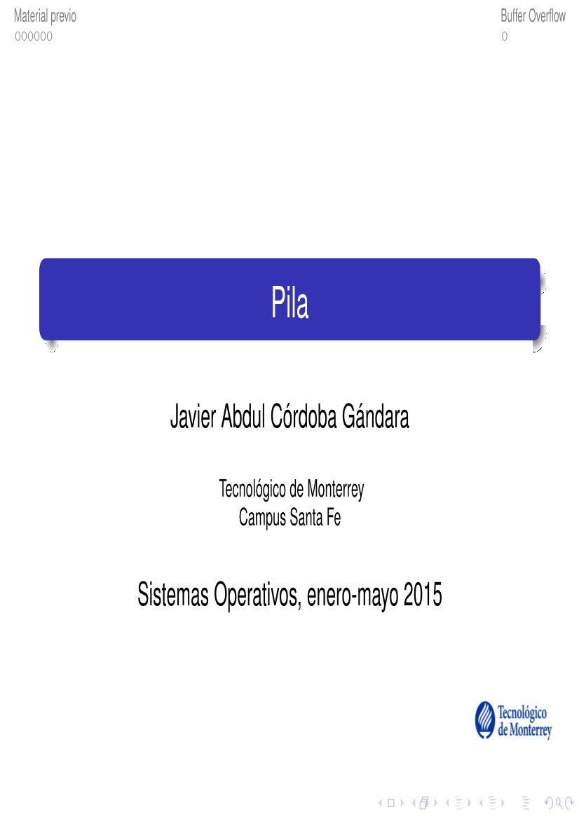

Slide 3
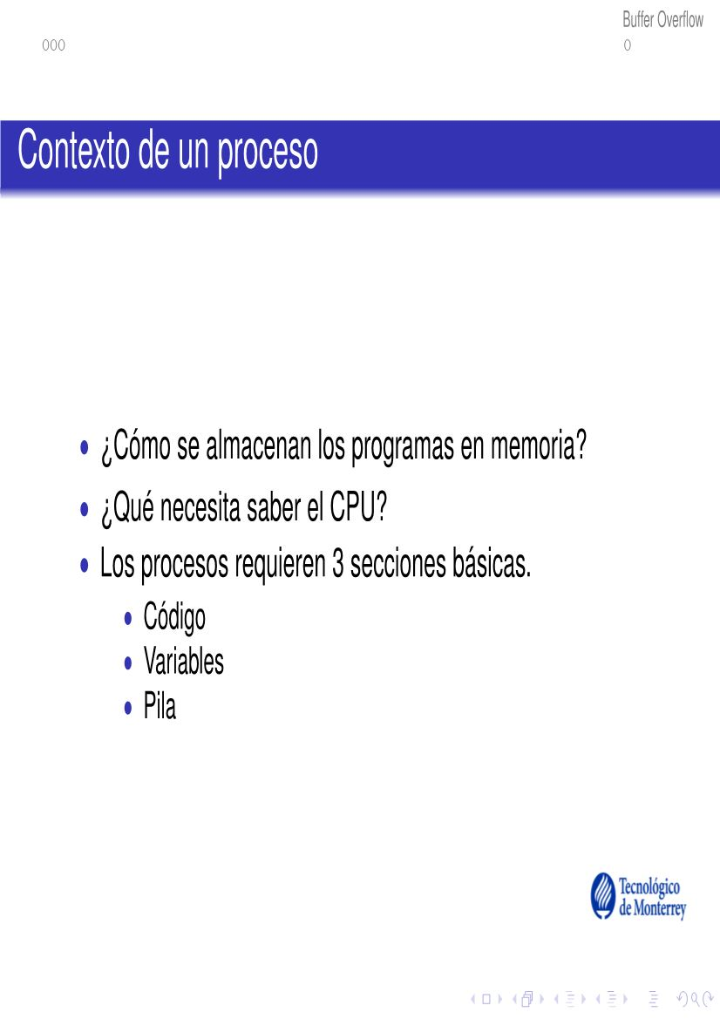

Slide 4
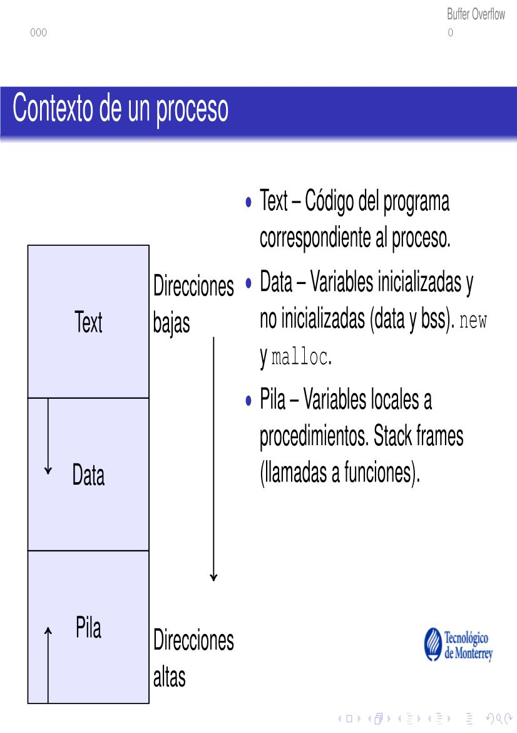

Slide 5
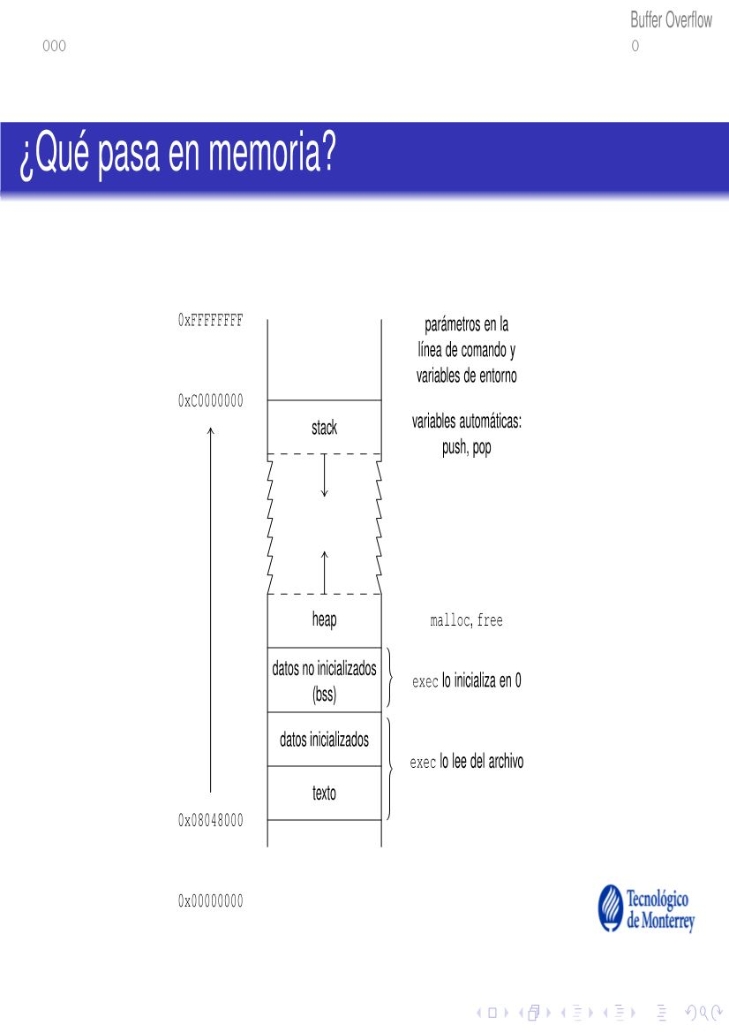

Slide 6
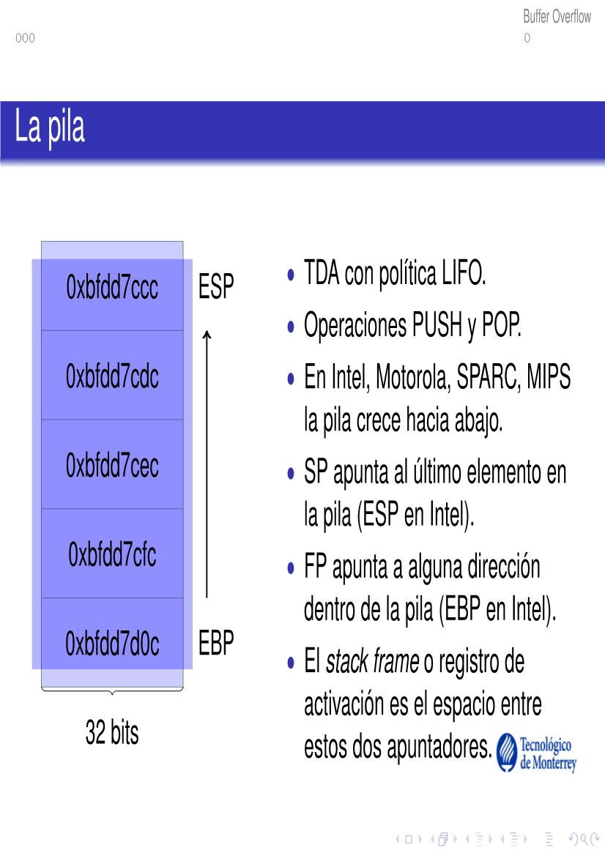

Slide 7
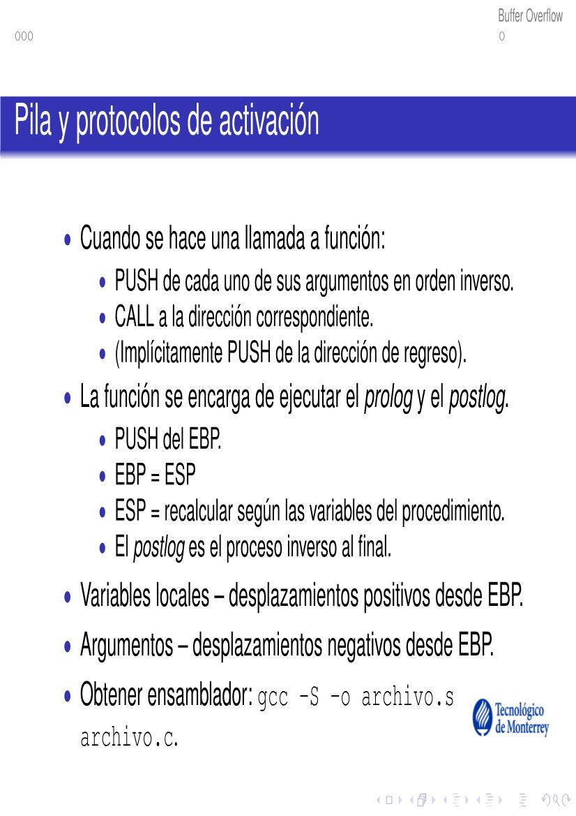

Slide 8
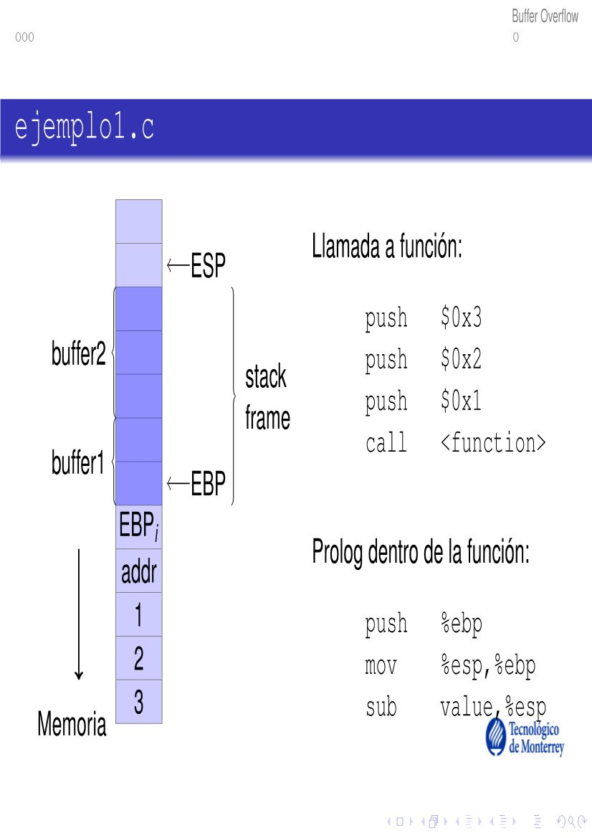

Slide 9
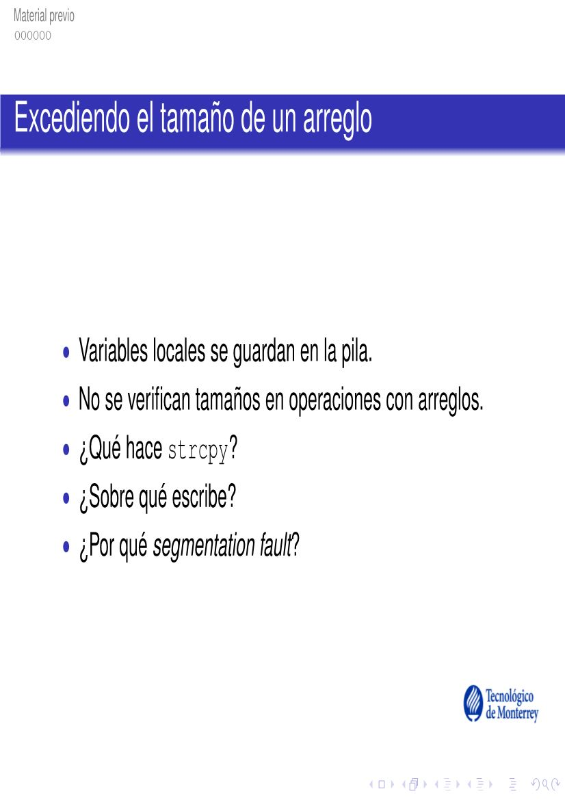

Slide 10
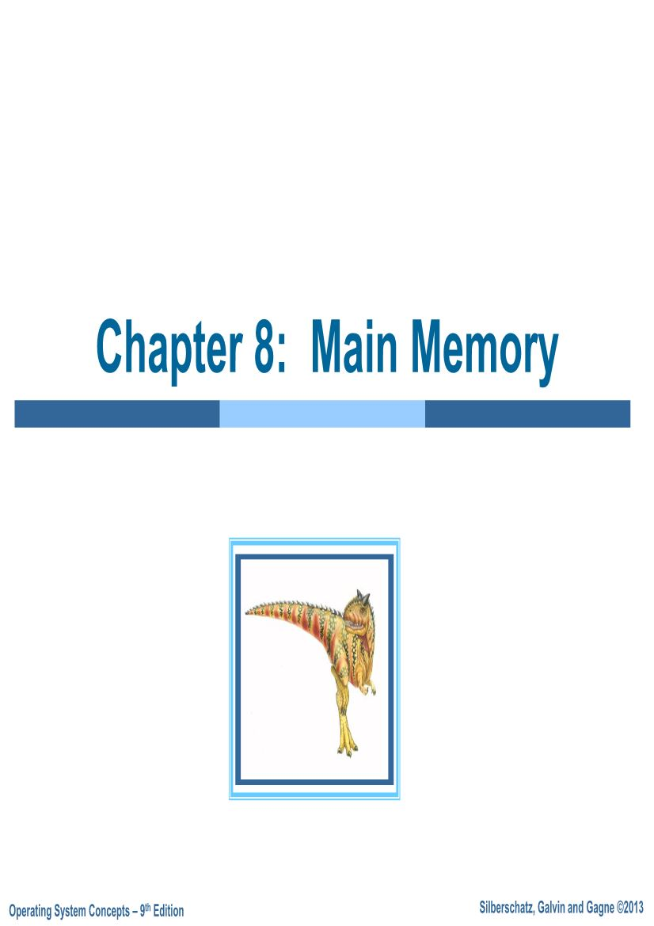

Slide 11
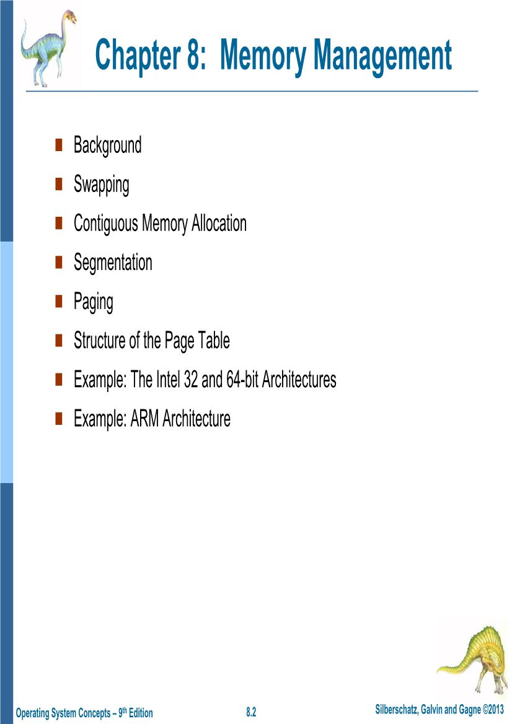

Slide 12
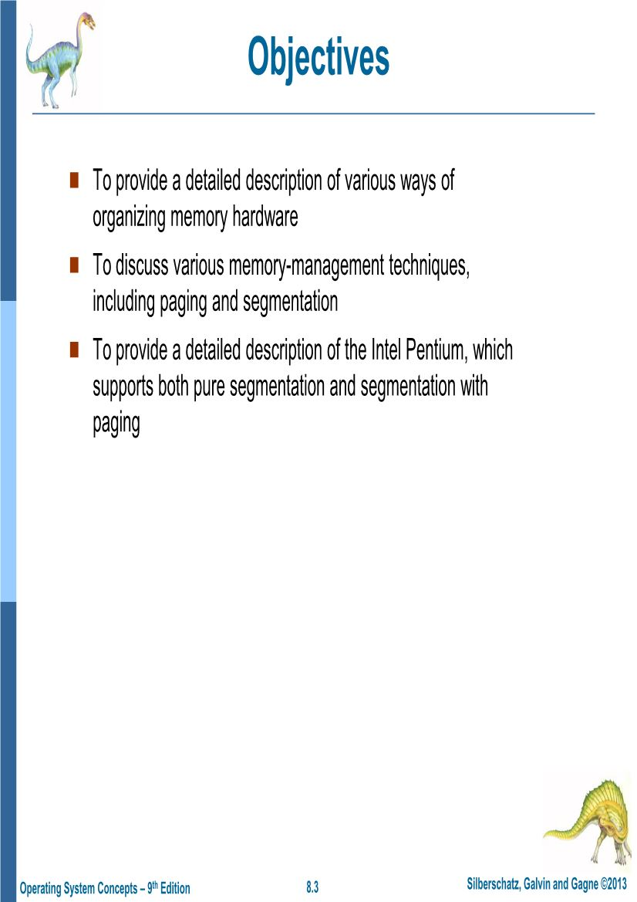

Slide 13
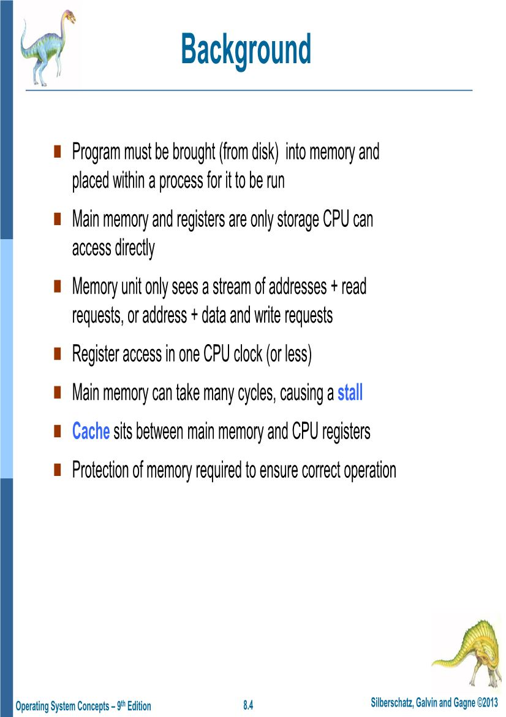

Slide 14
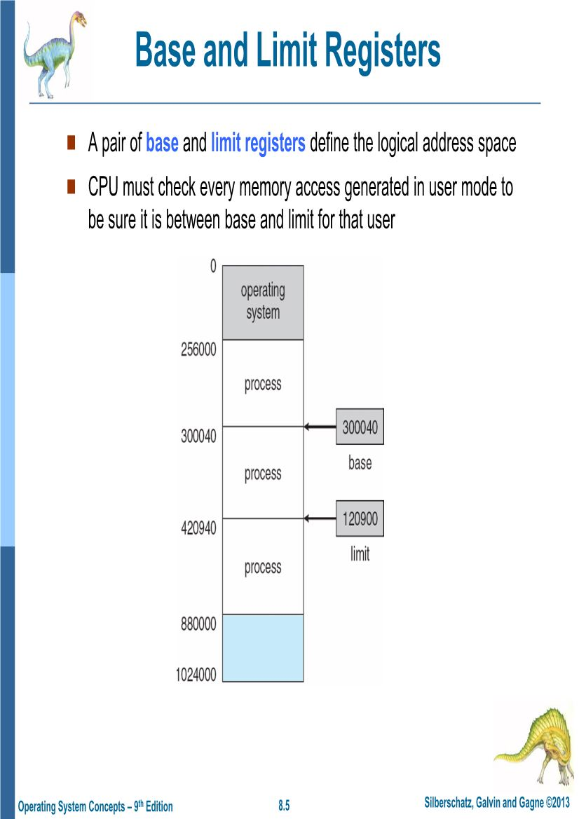

Slide 15
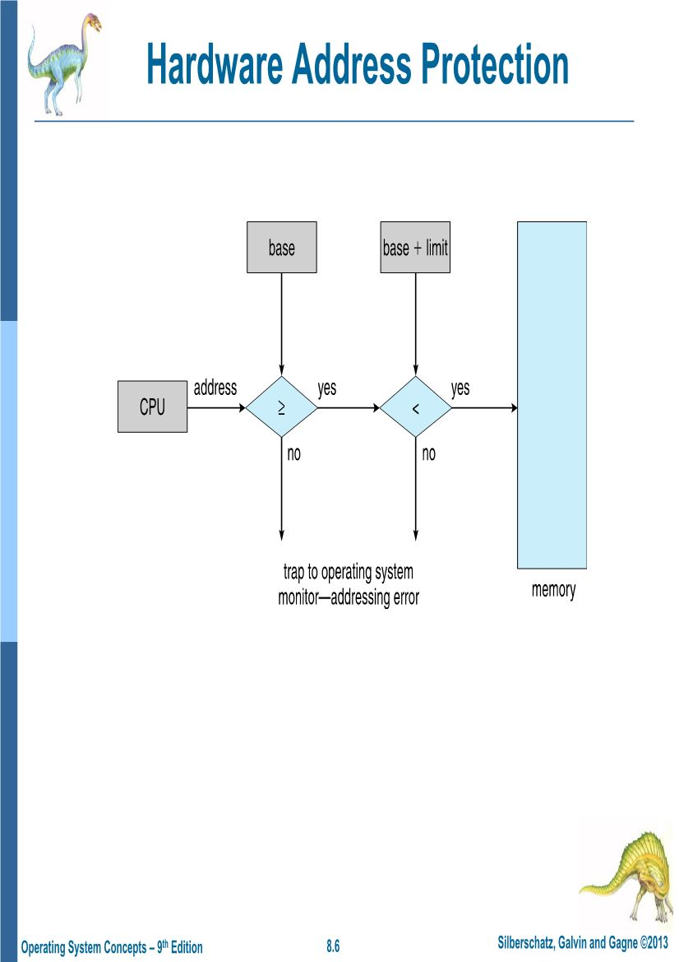

Slide 16
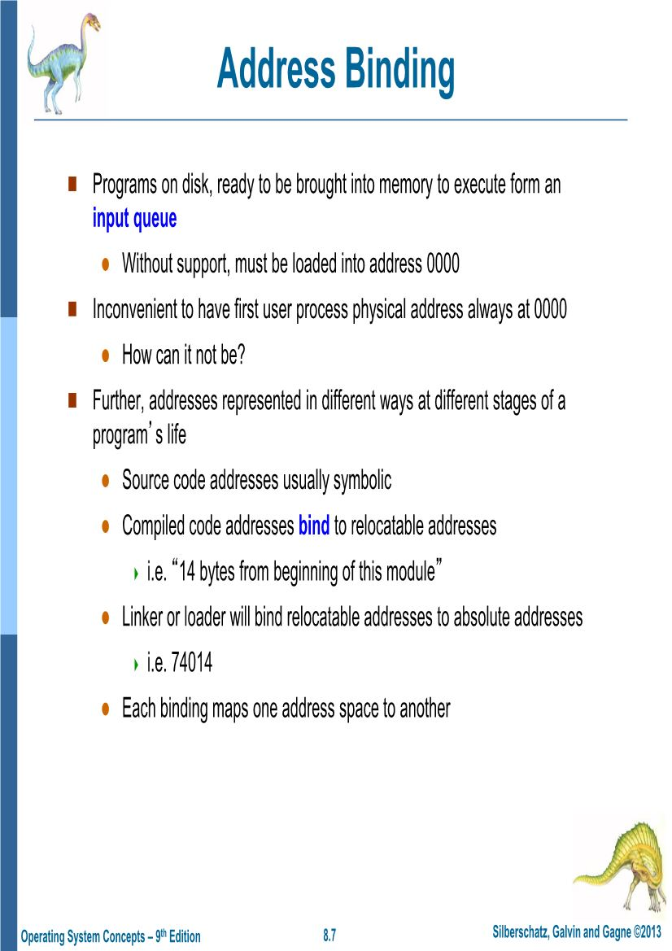

Slide 17
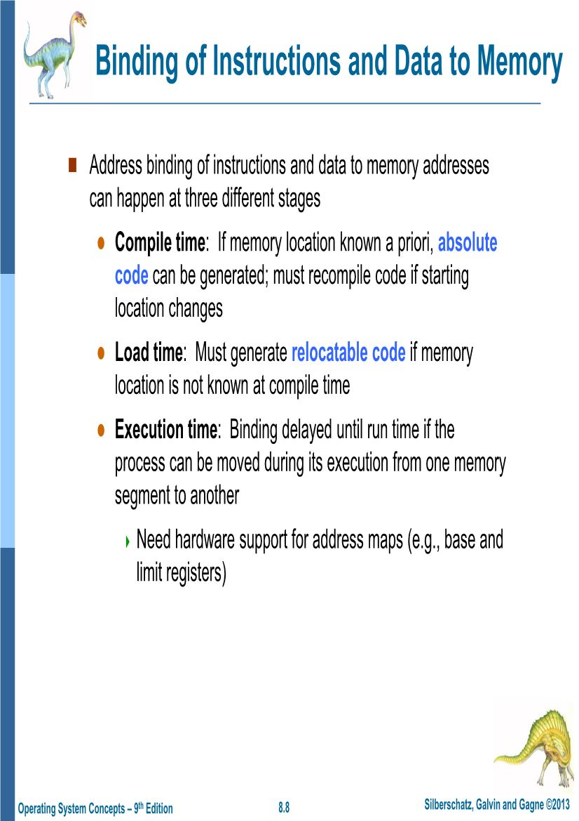

Slide 18
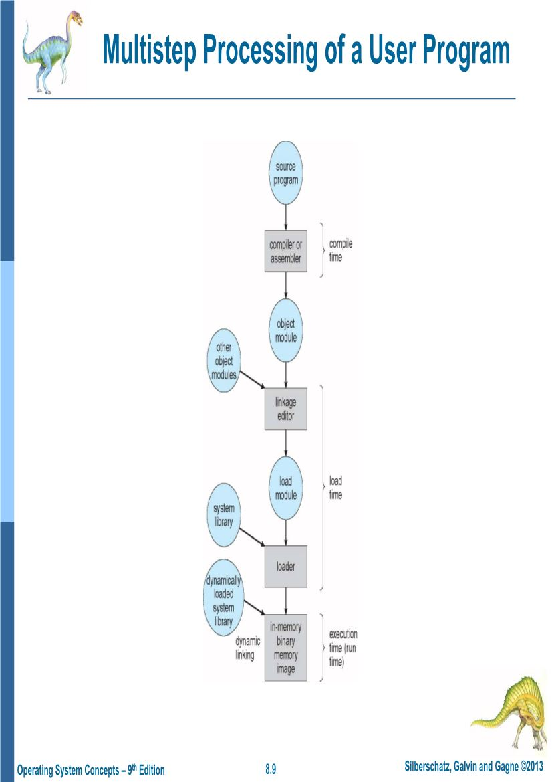

Slide 19
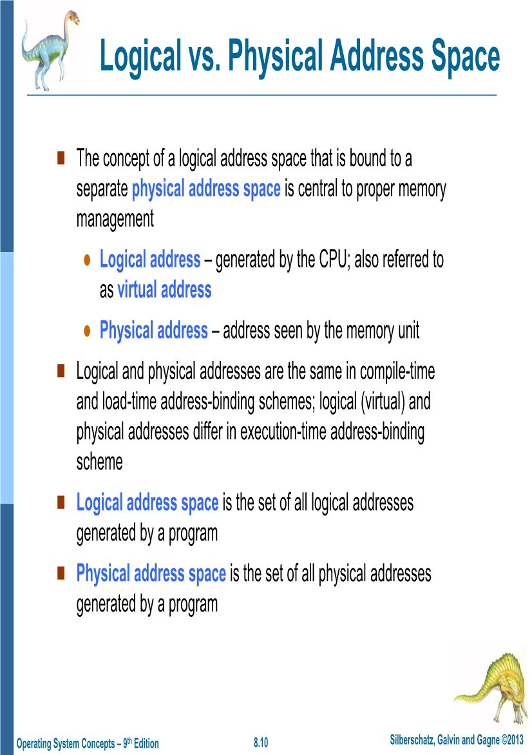

Slide 20
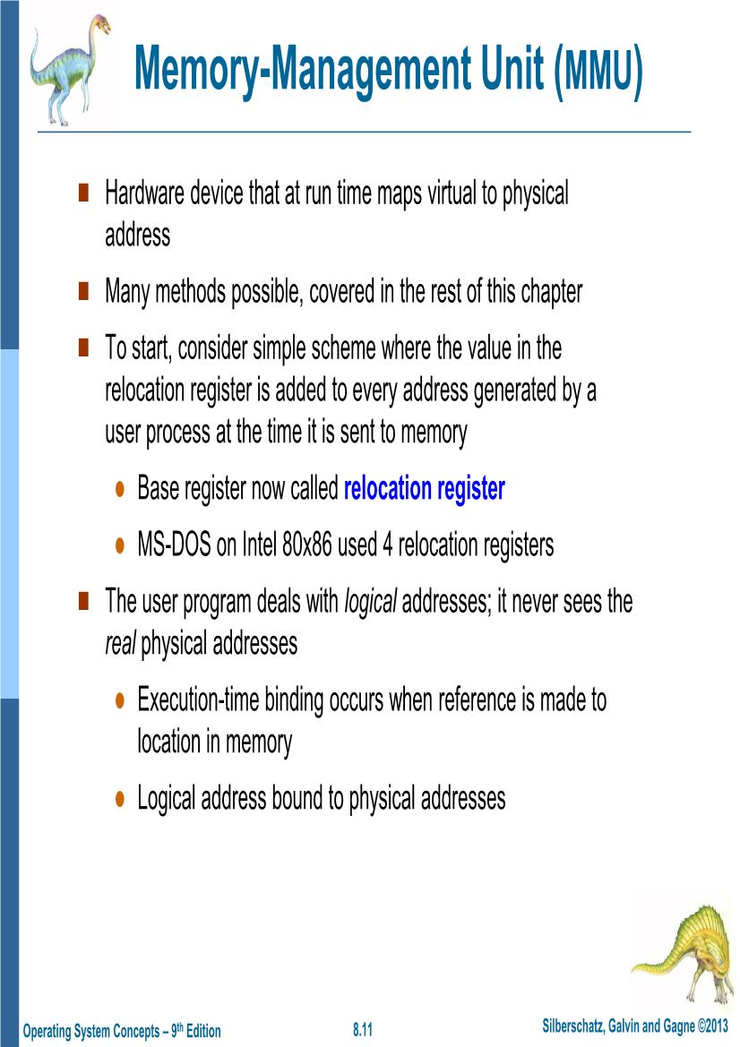

Slide 21
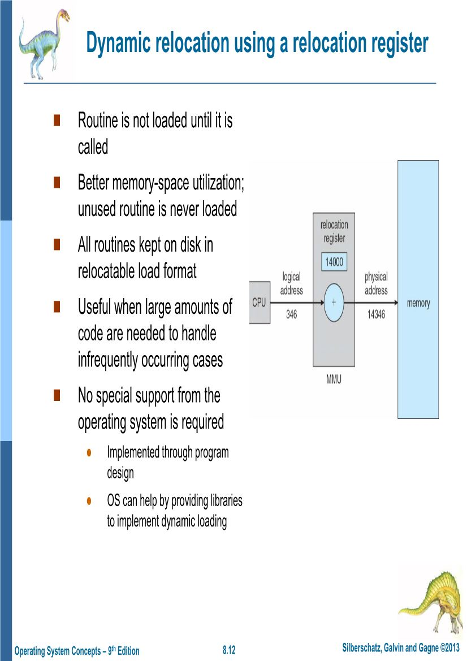

Slide 22
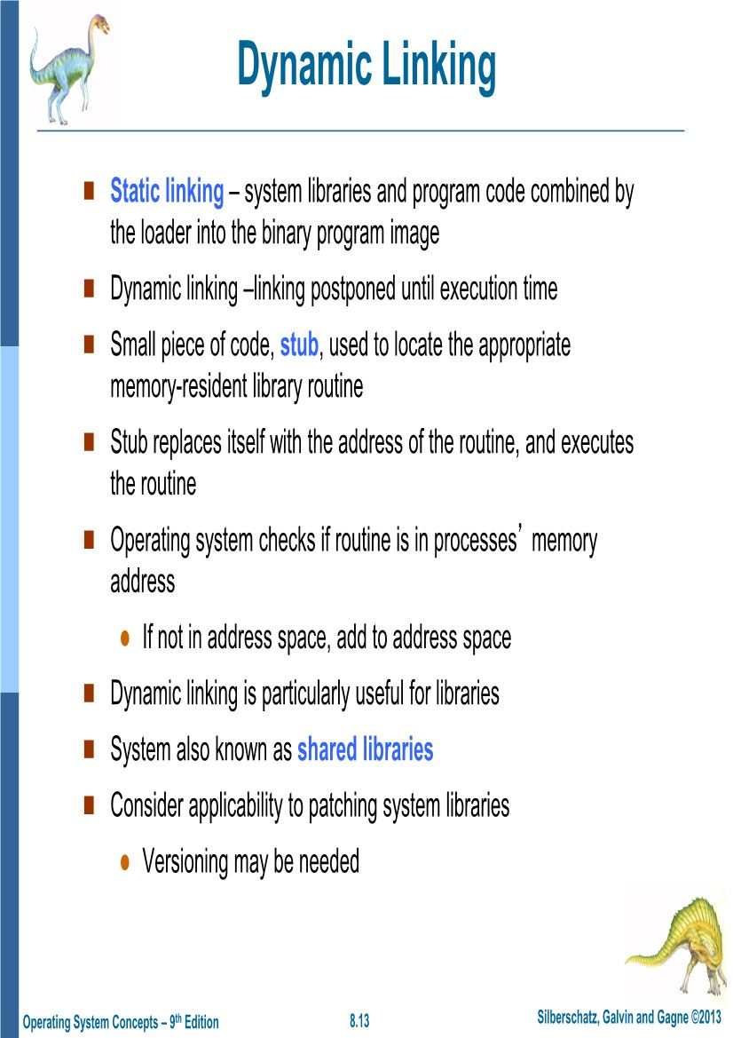

Slide 23
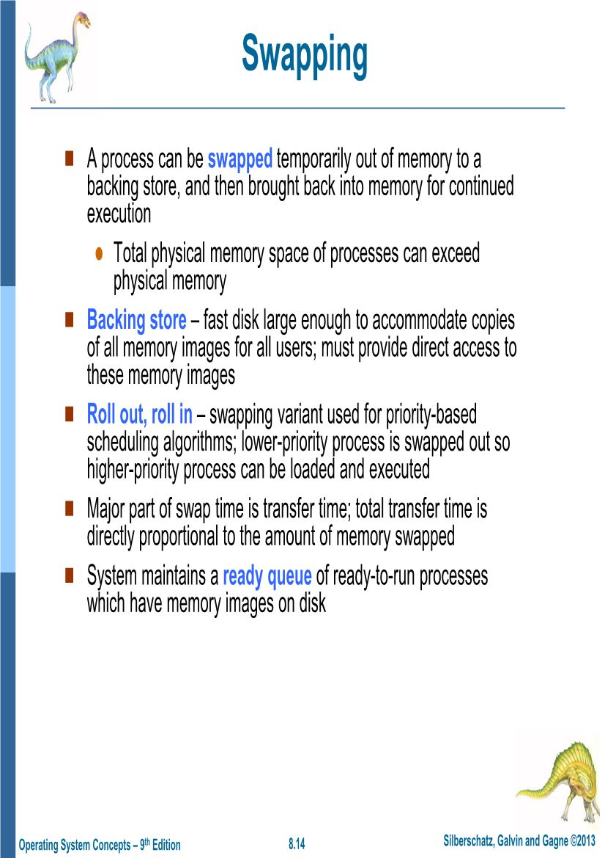

Slide 24
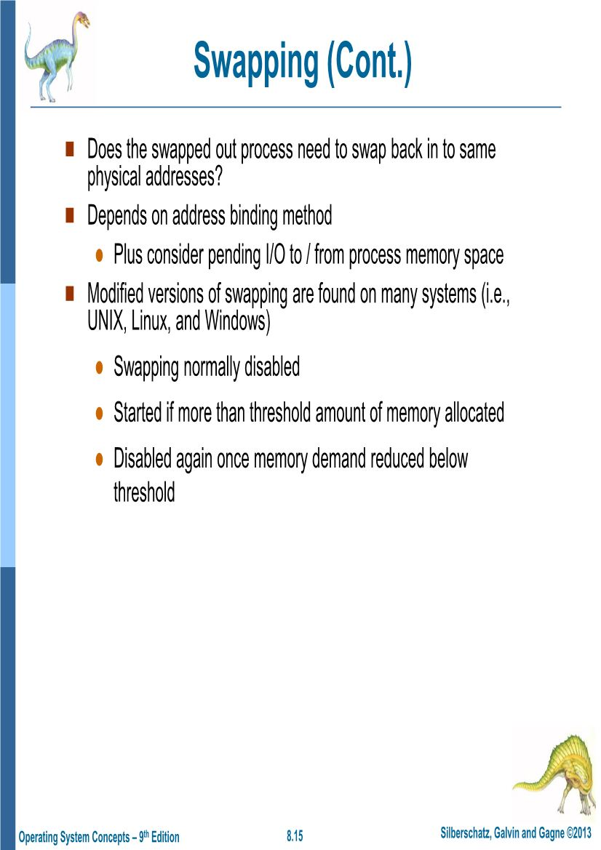

Slide 25
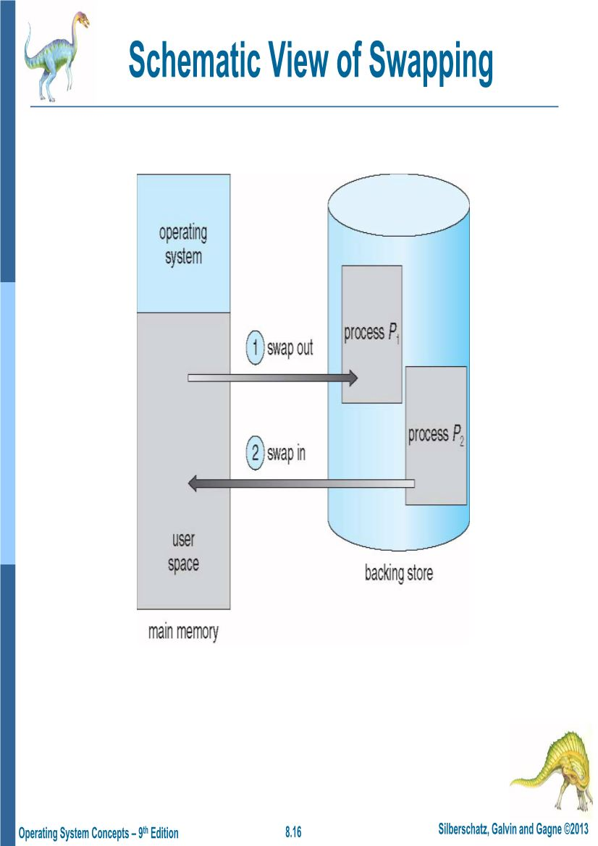

Slide 26
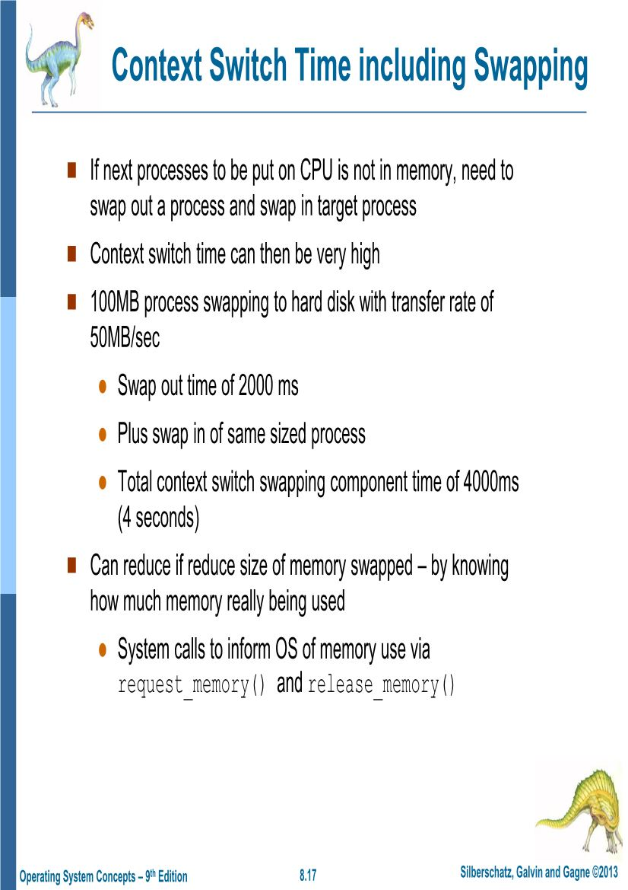

Slide 27
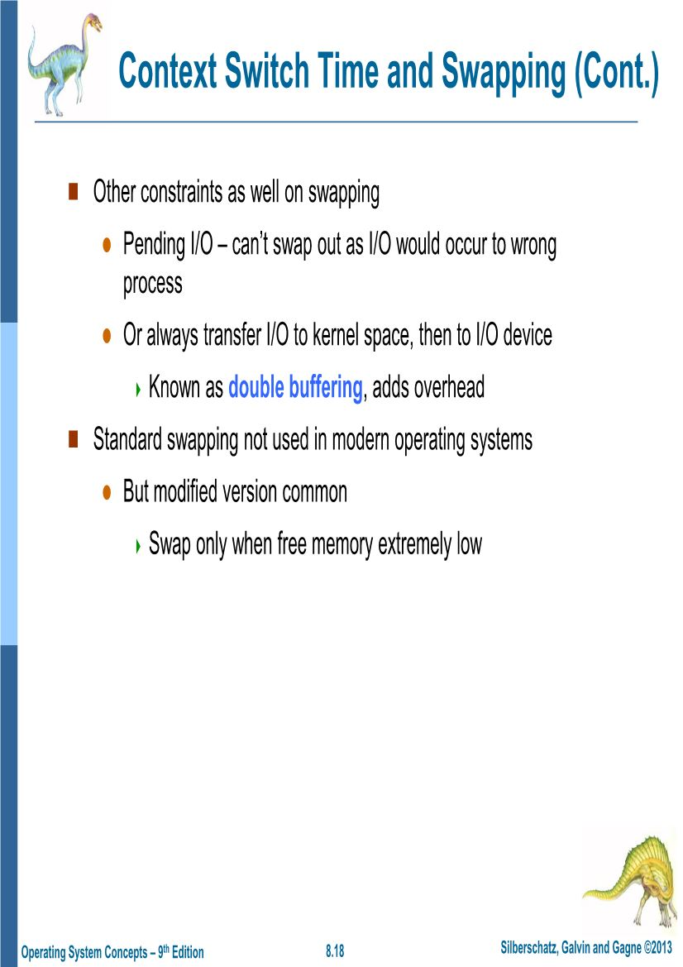

Slide 28
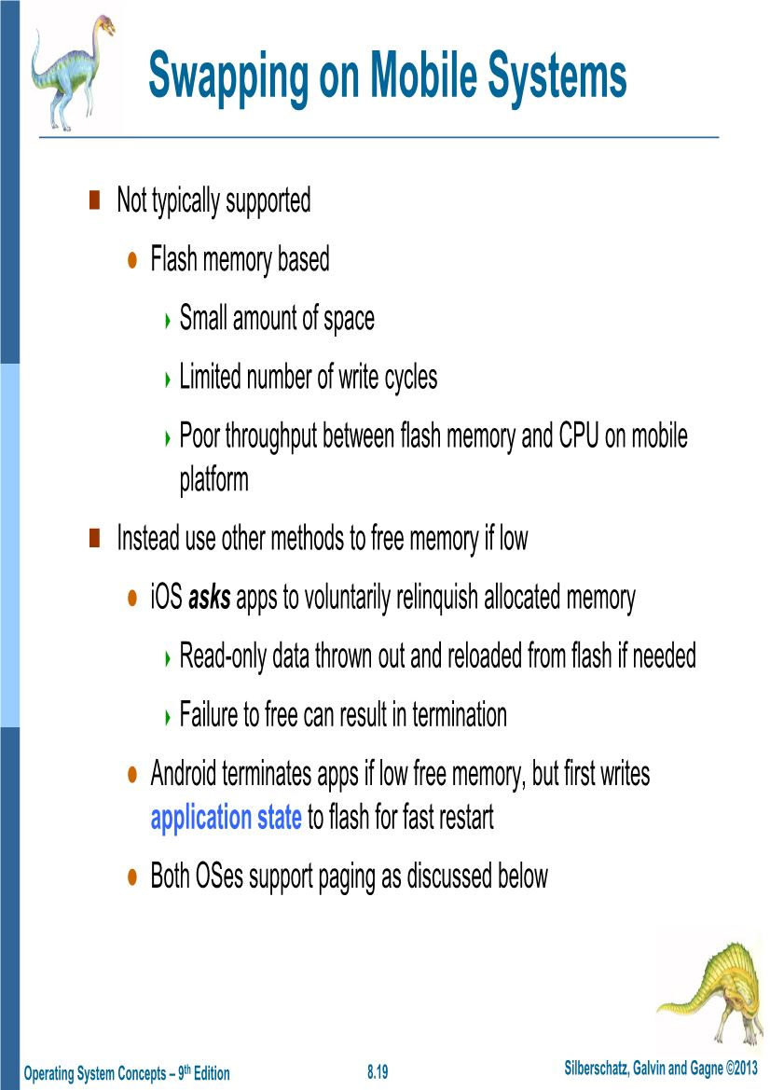

Slide 29
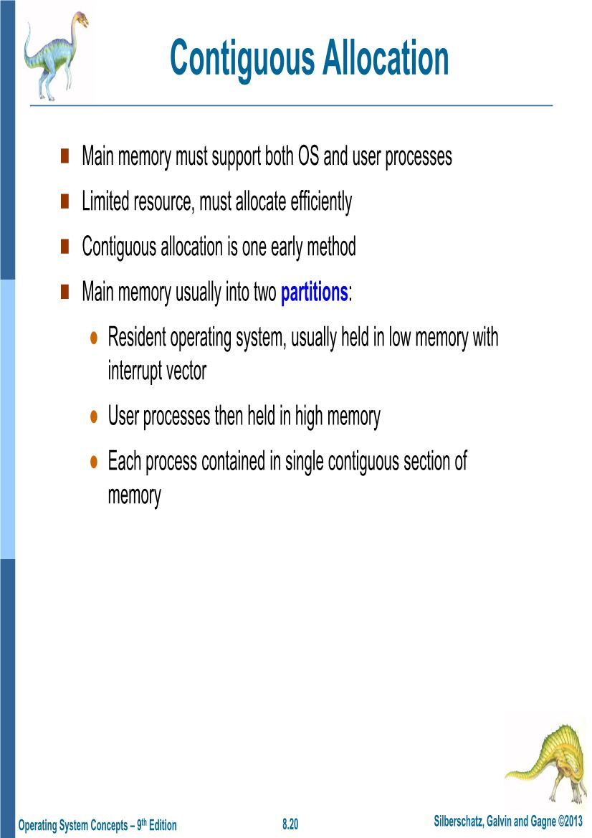

Slide 30
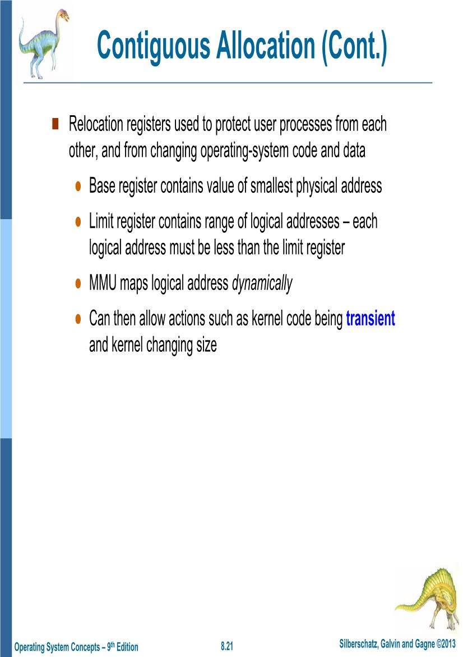

Slide 31
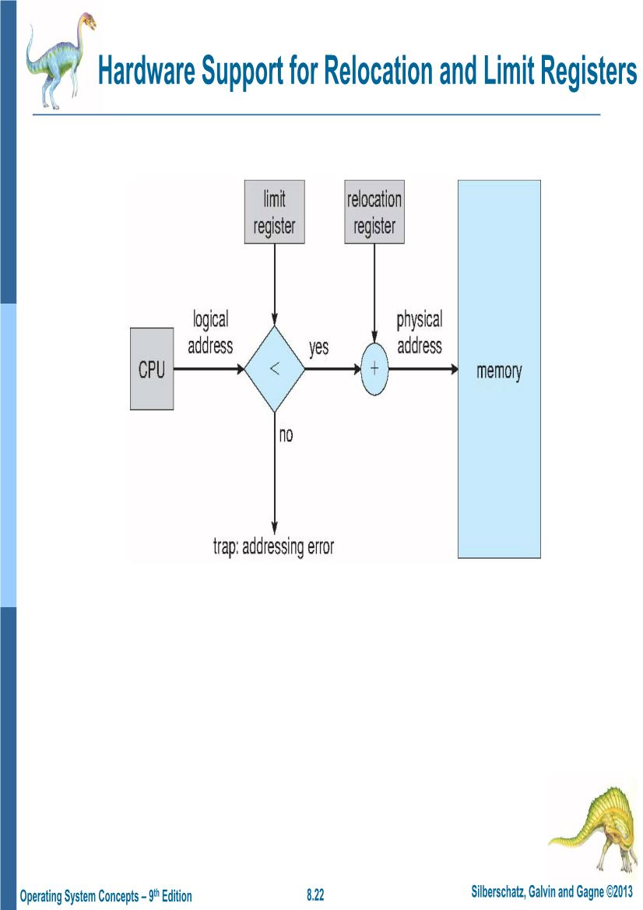

Slide 32
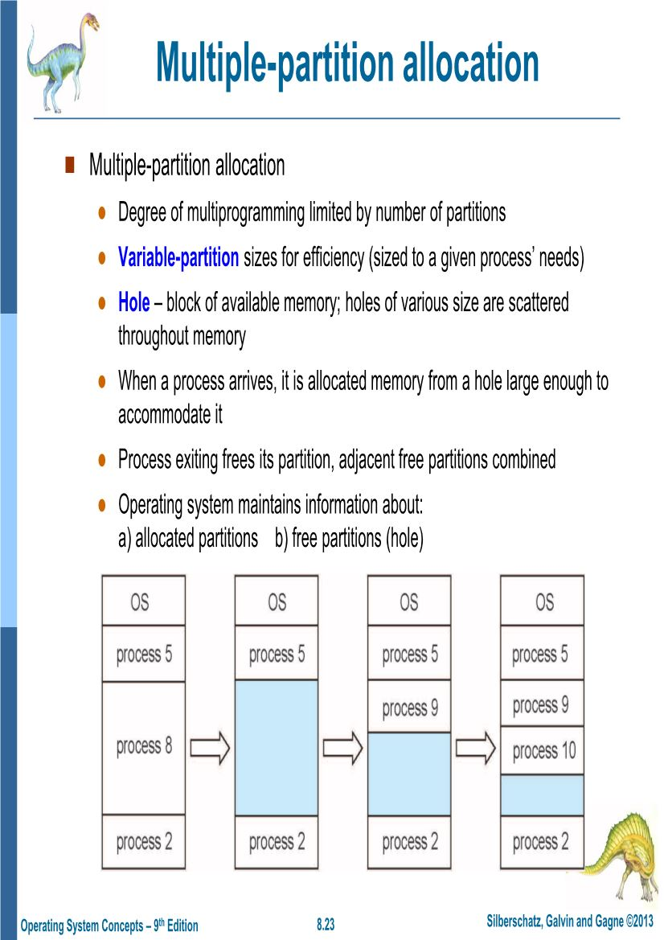

Slide 33
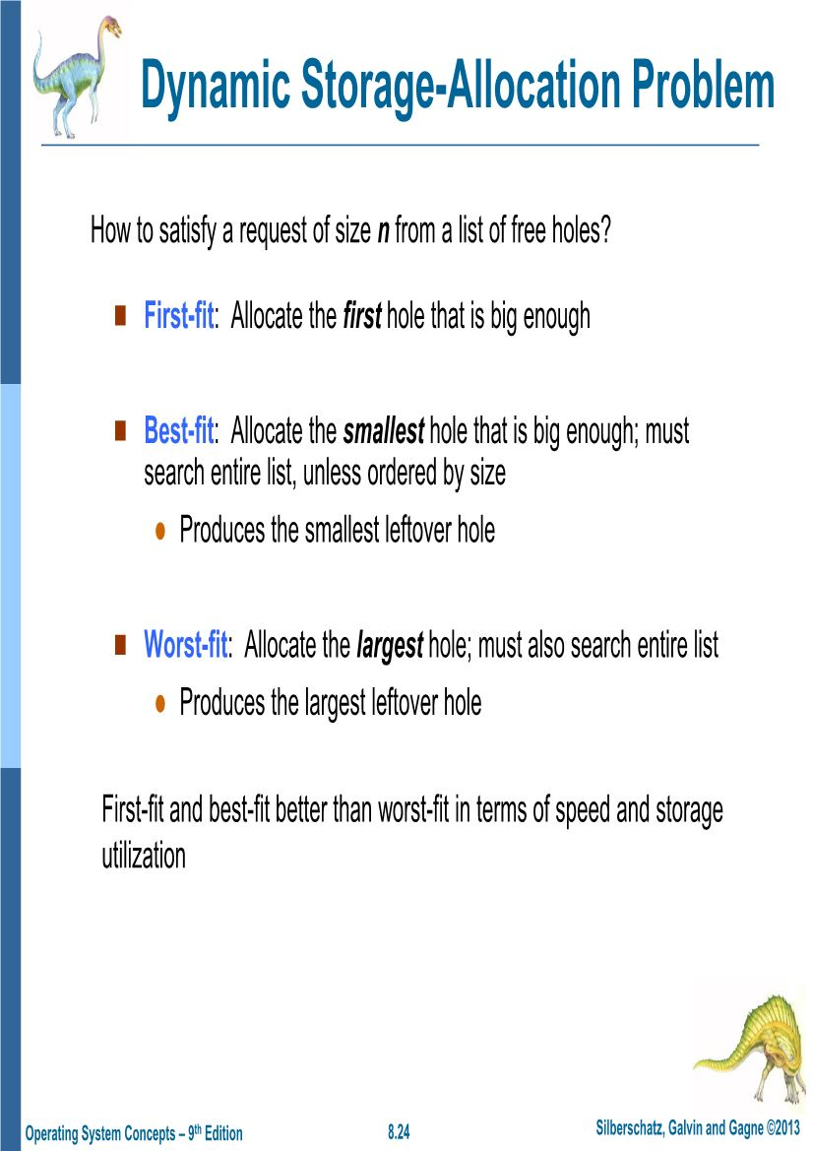

Slide 34
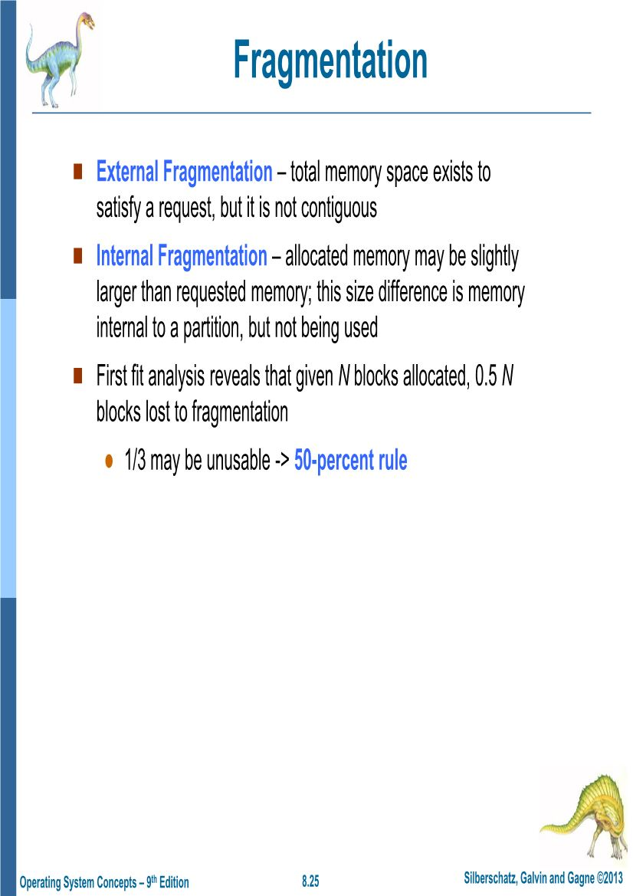

Slide 35
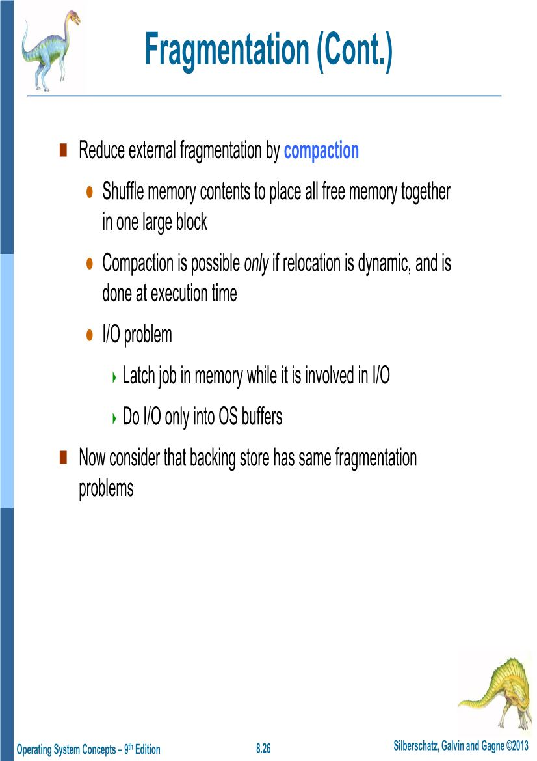

Slide 36
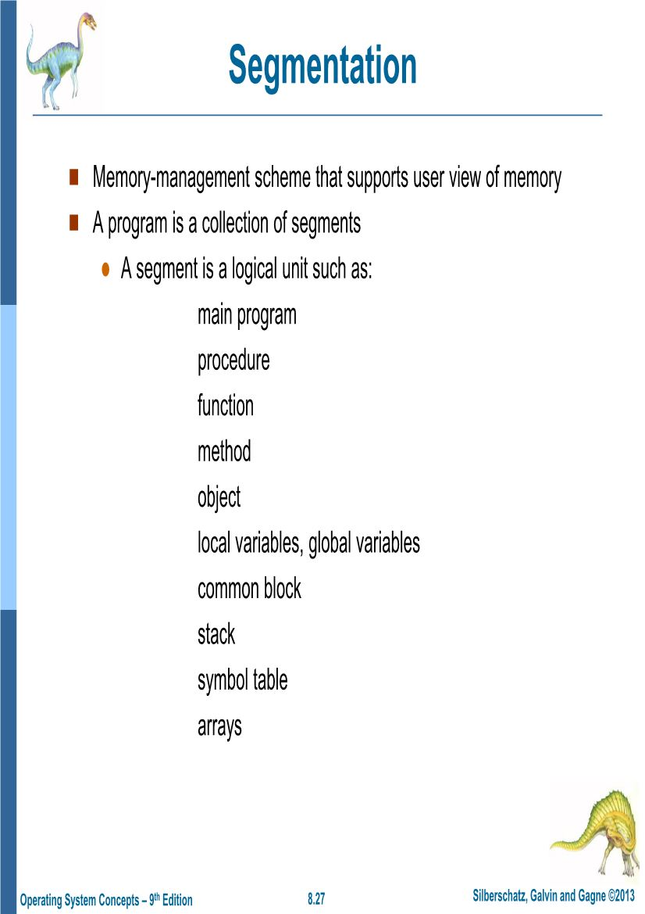

Slide 37
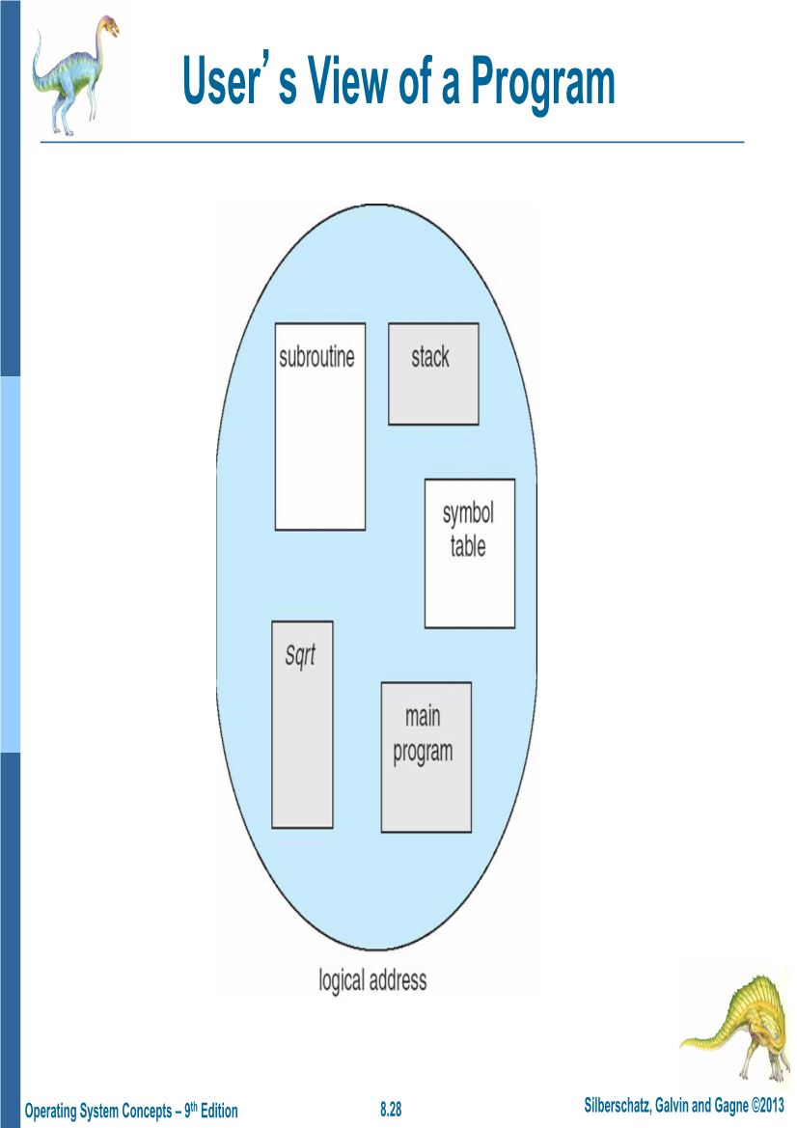

Slide 38
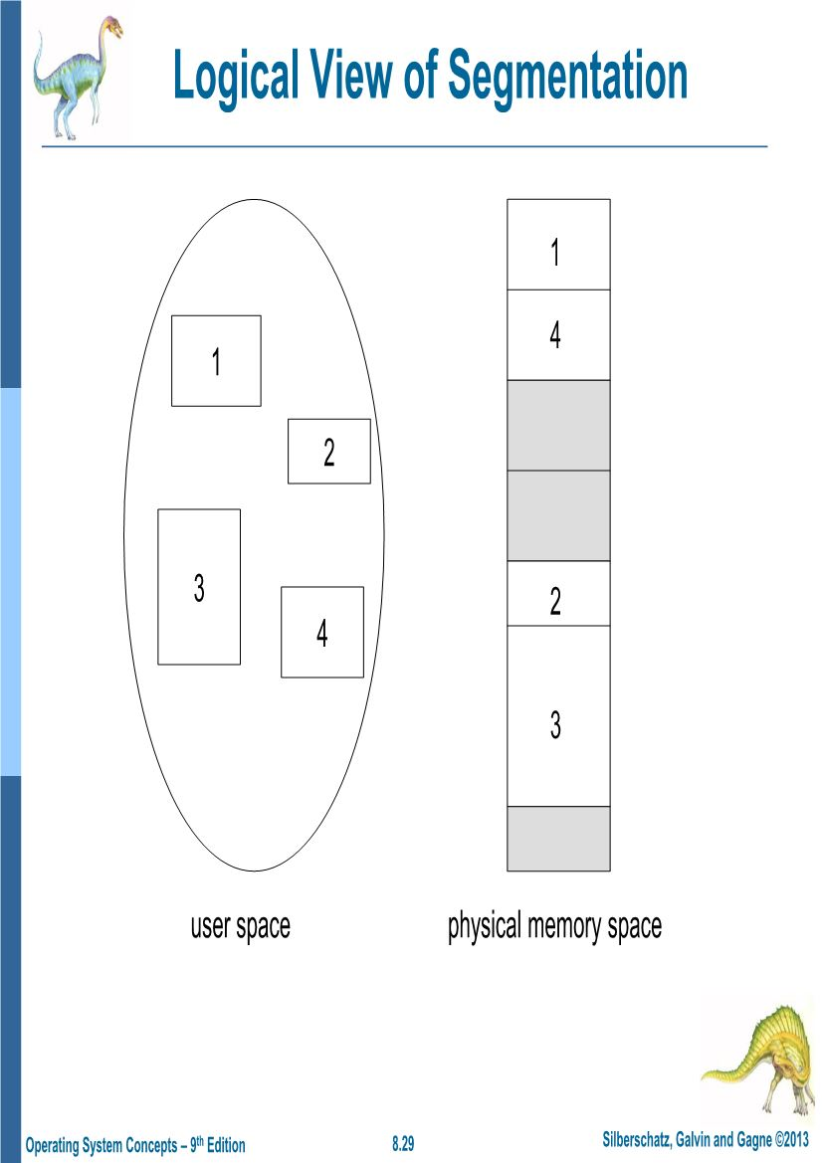

Slide 39
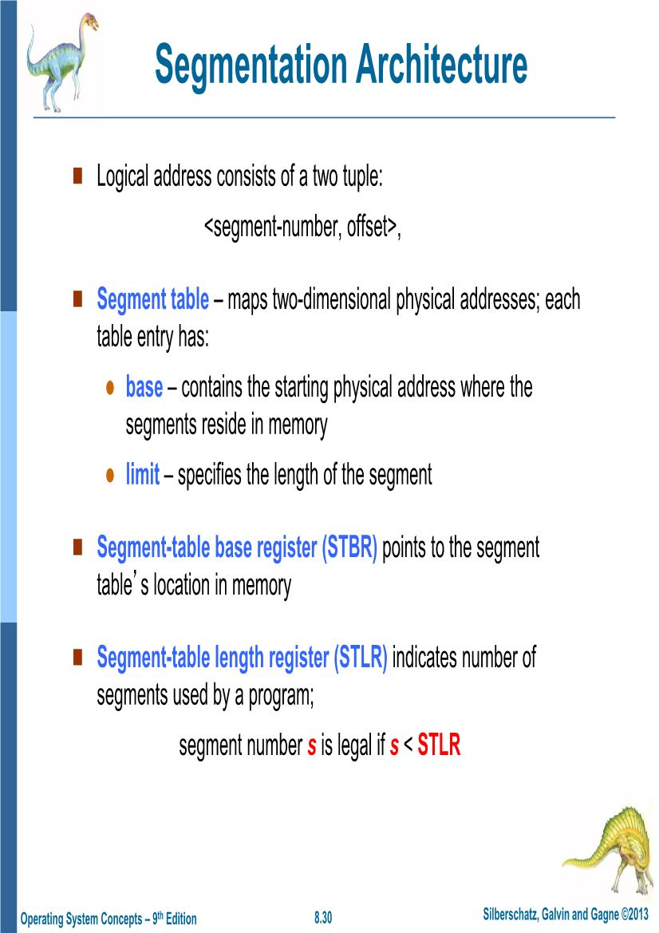

Slide 40
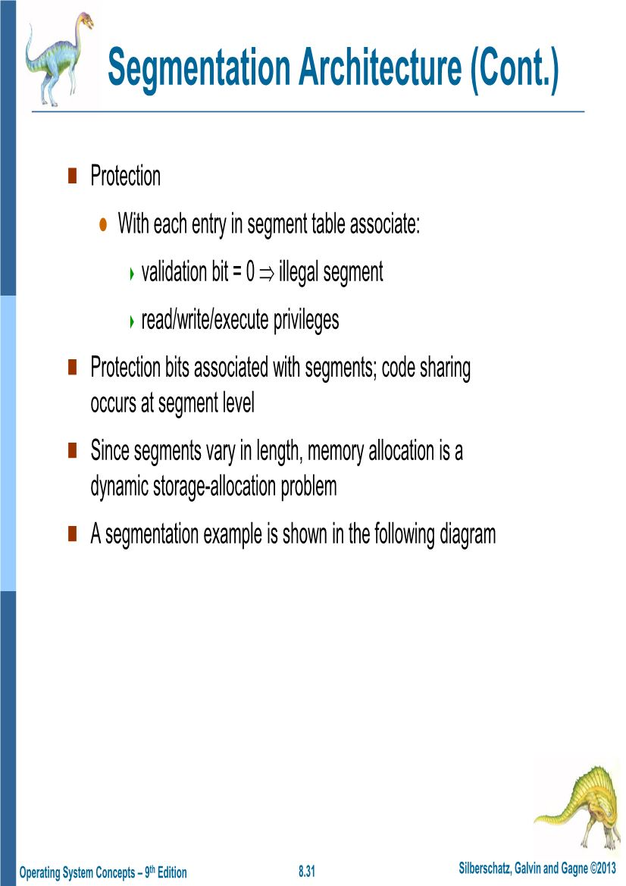

Slide 41
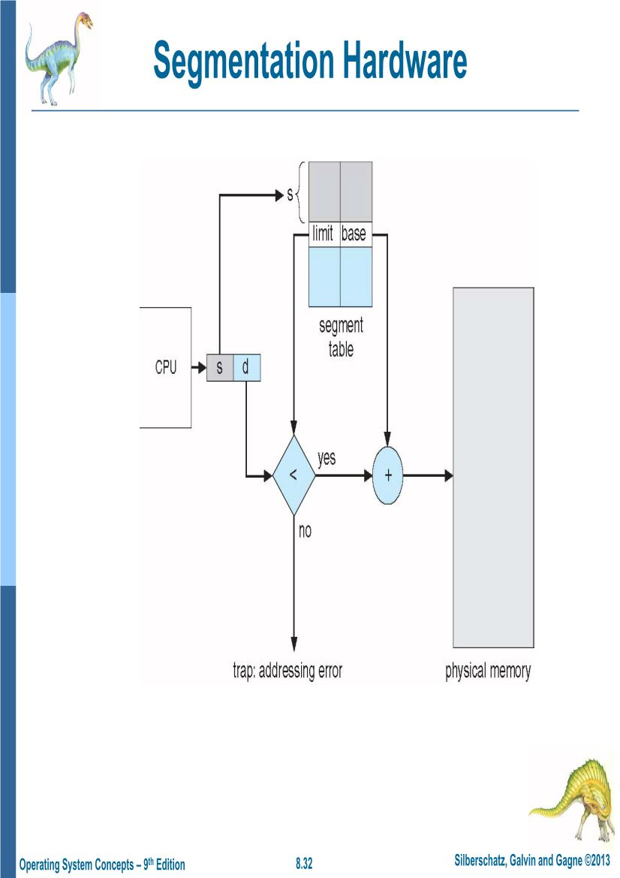

Slide 42
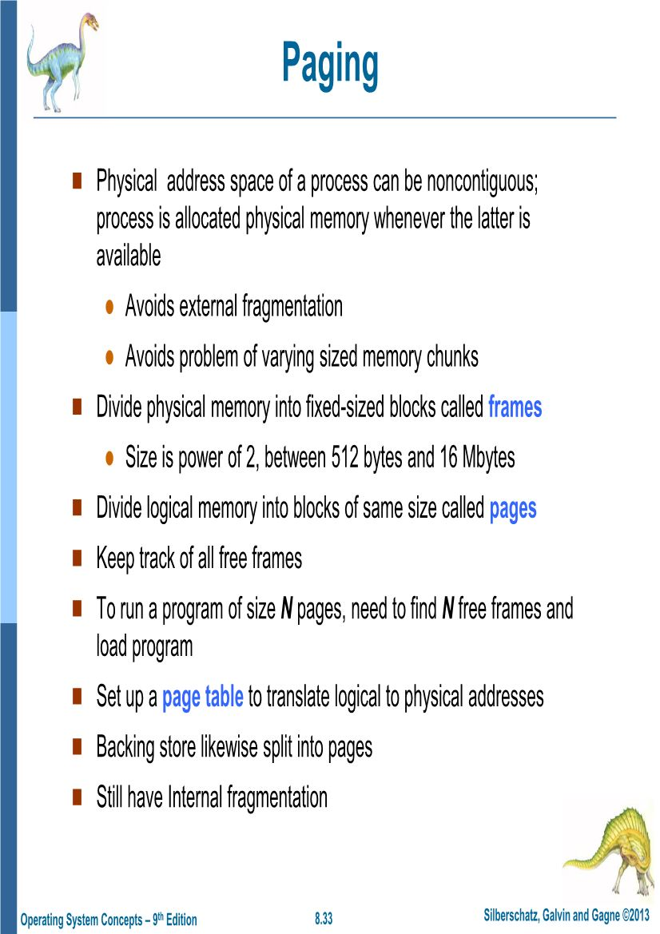

Slide 43
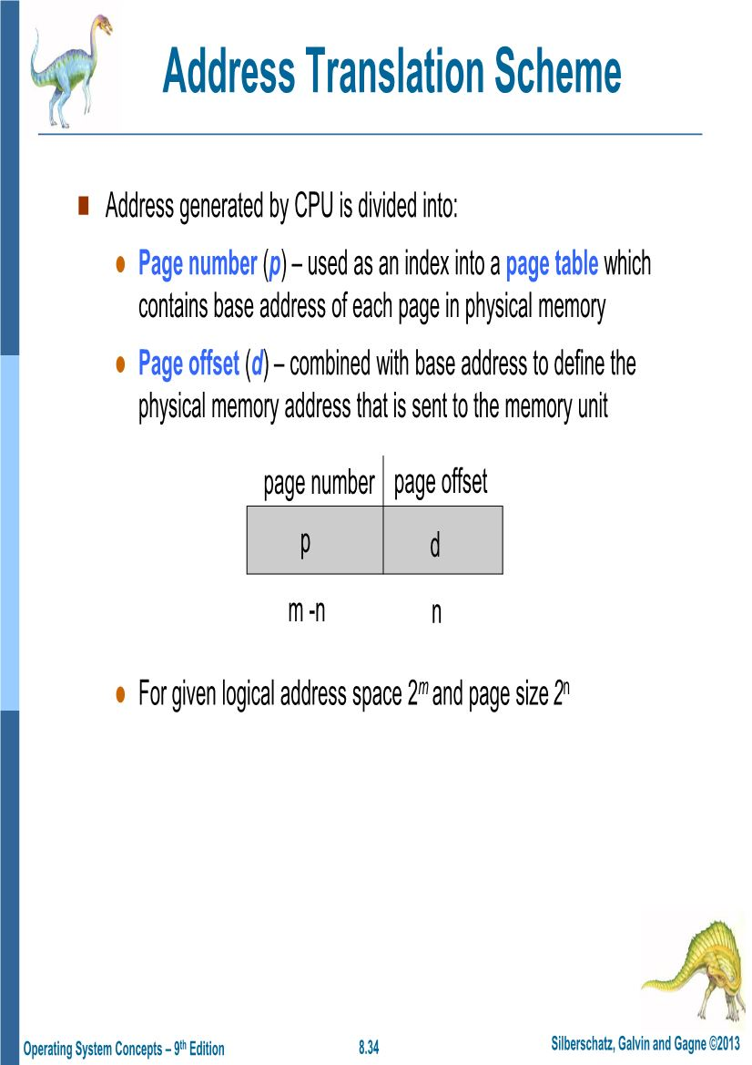

Slide 44
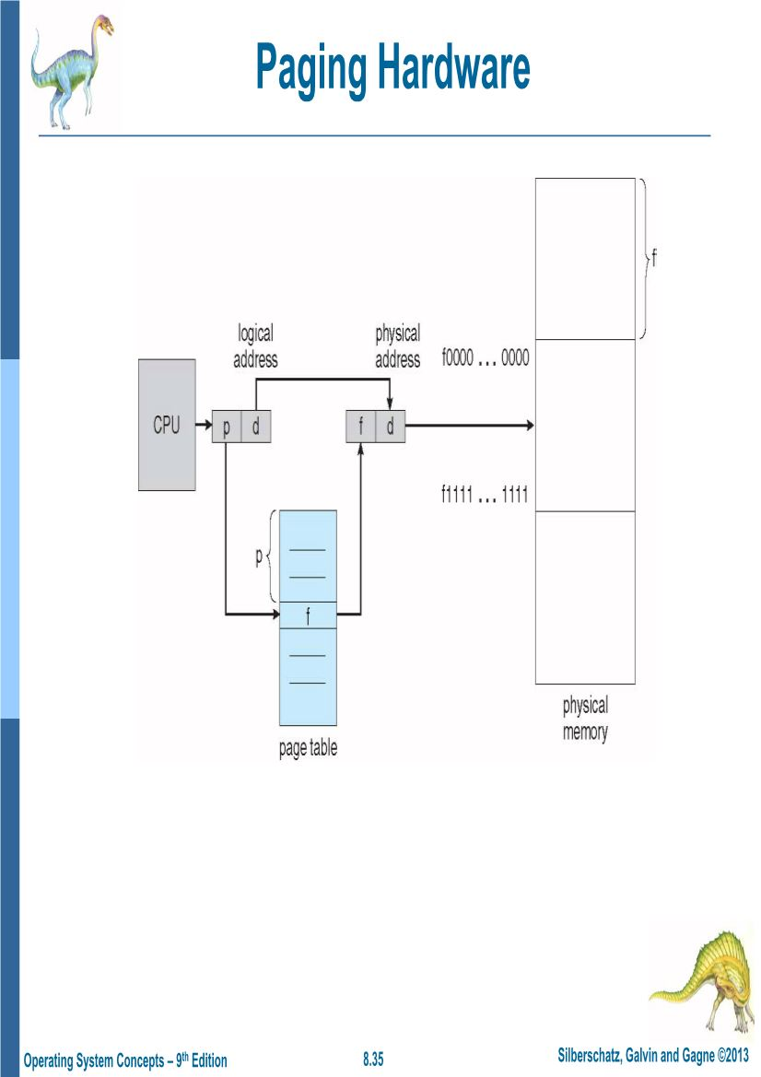

Slide 45
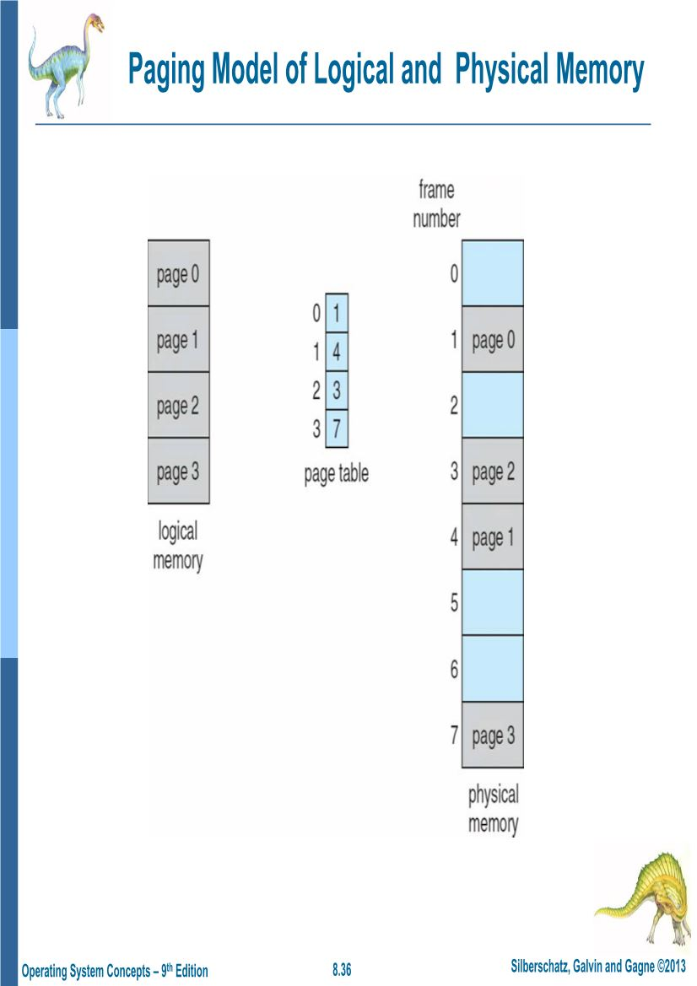

Slide 46
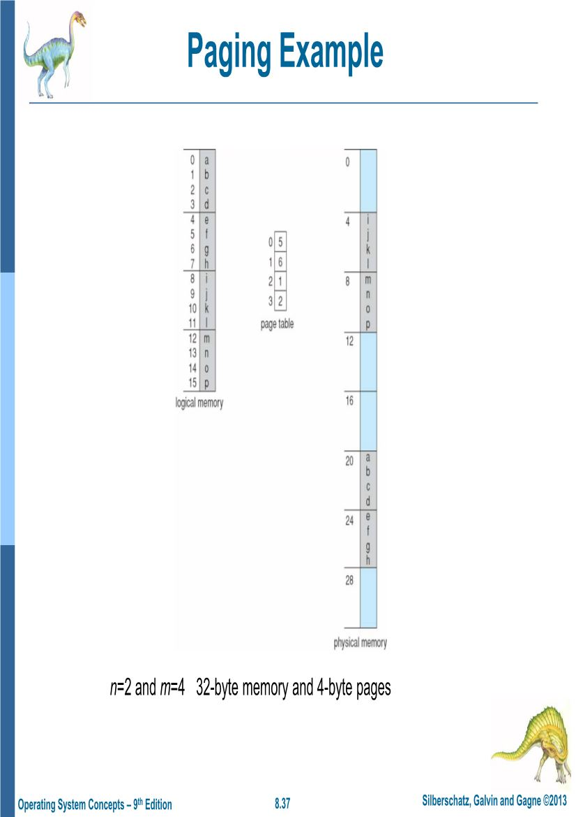

Slide 47
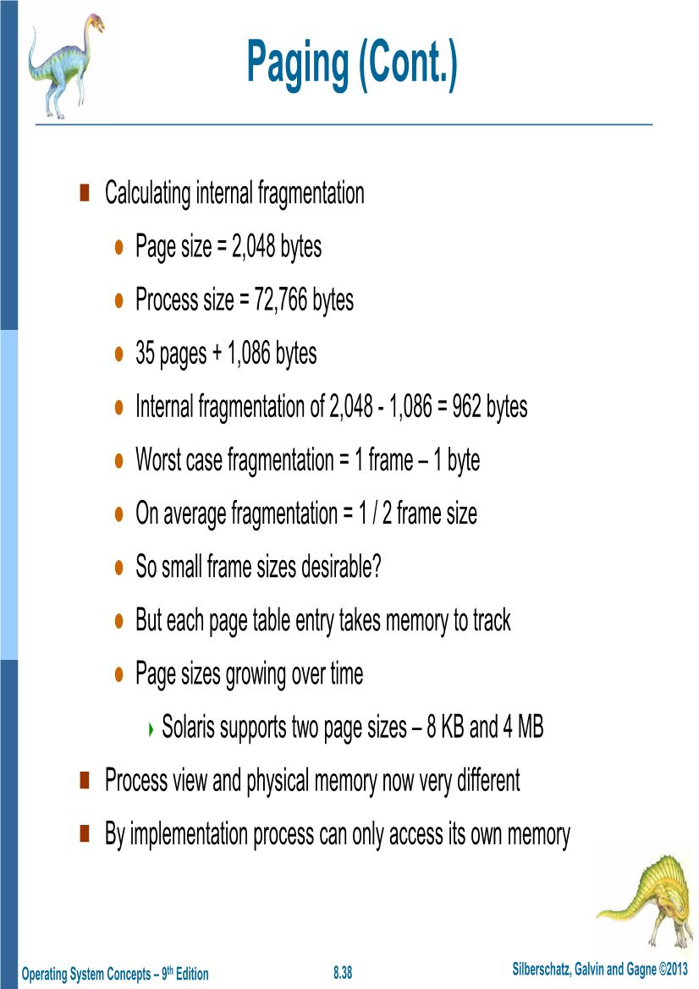

Slide 48
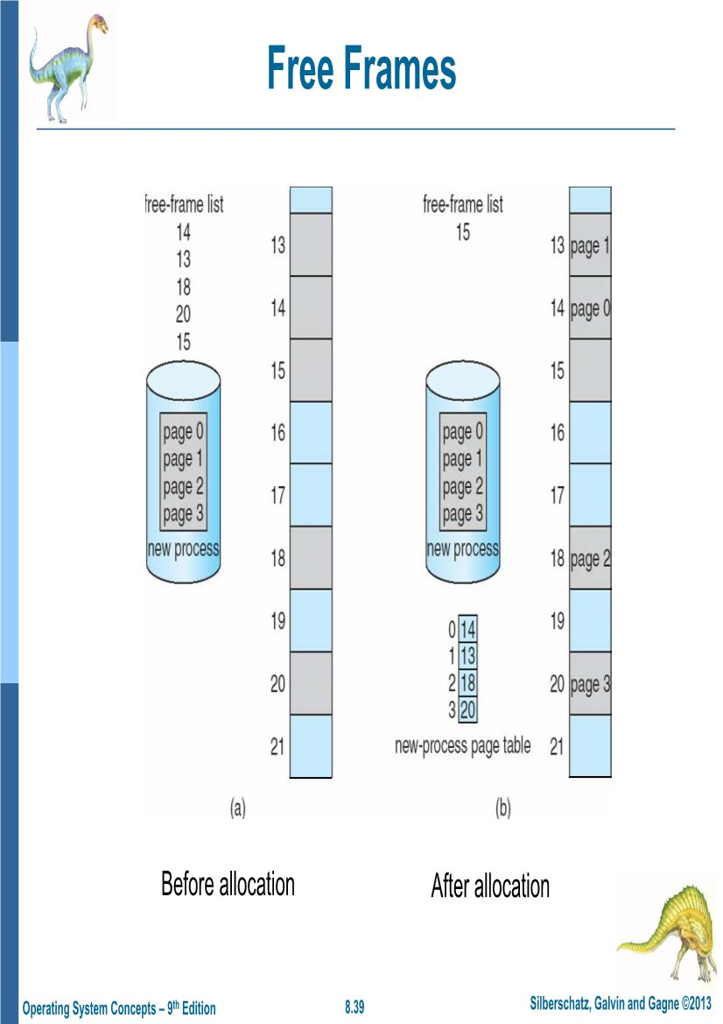

Slide 49
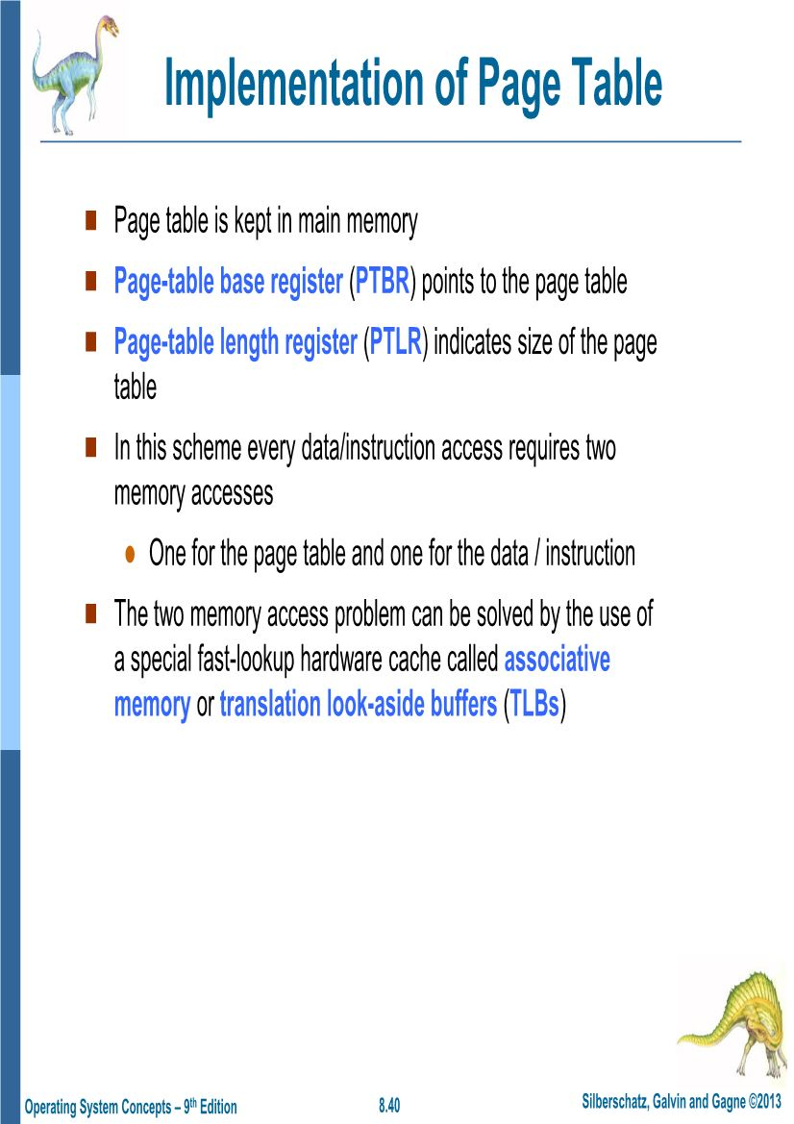

Slide 50
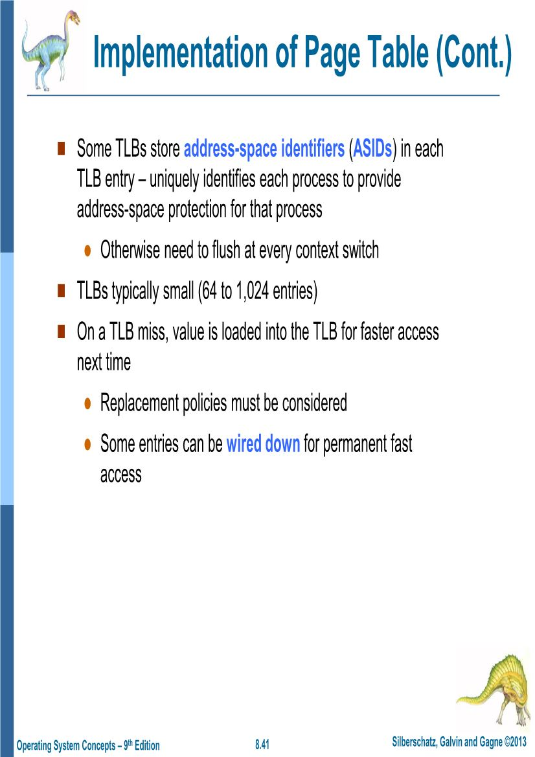

Slide 51
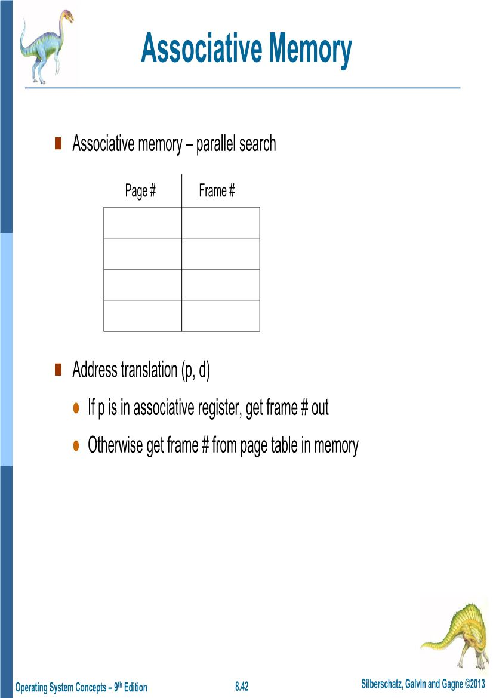

Slide 52


Slide 53


Slide 54


Slide 55


Slide 56


Slide 57


Slide 58


Slide 59


Slide 60


Slide 61


Slide 62


Slide 63


Slide 64


Slide 65


Slide 66


Slide 67


Slide 68


Slide 69


Slide 70


Slide 71


Slide 72


Slide 73


Slide 74


Slide 75


Slide 76


Slide 77


Slide 78


Slide 79


Slide 80


Slide 81


Slide 82


Slide 83


Slide 84


Slide 85


Slide 86


Slide 87


Slide 88


Slide 89


Slide 90


Slide 91


Slide 92


Slide 93


Slide 94


Slide 95


Slide 96


Slide 97


Slide 98


Slide 99


Slide 100


Slide 101


Slide 102


Slide 103


Slide 104


Slide 105


Slide 106


Slide 107


Slide 108


Slide 109


Slide 110


Slide 111


Slide 112


Slide 113


Slide 114


Slide 115


Slide 116


Slide 117


Slide 118


Slide 119


Slide 120


Slide 121


Slide 122


Slide 123


Slide 124


Slide 125


Slide 126


Slide 127


Slide 128


Slide 129


Slide 130


Slide 131


Slide 132


Slide 133


Slide 134


Slide 135


Slide 136


Slide 137


Slide 138


Slide 139


Slide 140


Slide 141


Slide 142


Slide 143


Slide 144


Slide 145


Slide 146


Slide 147


Slide 148


Slide 149


Slide 150


Slide 151


Slide 152


Slide 153


Slide 154


Slide 155


Slide 156


Slide 157


Slide 158


Slide 159


Slide 160


Slide 161


Slide 162


Slide 163


Slide 164


Slide 165


Slide 166


Slide 167


Slide 168


Slide 169


Slide 170


Slide 171


Slide 172


Slide 173


Slide 174


Slide 175


Slide 176


Slide 177


Slide 178


Slide 179


Slide 180


Slide 181


Slide 182


Slide 183


Slide 184


Slide 185


Slide 186


Slide 187


Slide 188


Slide 189


Slide 190


Slide 191


Slide 192


Slide 193


Slide 194


Slide 195


Slide 196


Slide 197


Slide 198


Slide 199


Slide 200


Slide 201


Slide 202


Slide 203


Slide 204


Slide 205


Slide 206


Slide 207


Slide 208


Slide 209


Slide 210


Slide 211


Slide 212


Slide 213


Slide 214


Slide 215


Slide 216


Slide 217


Slide 218


Slide 219


Slide 220


Slide 221


Slide 222


Slide 223


Slide 224


Slide 225


Slide 226


Slide 227


Slide 228


Slide 229


Slide 230


Slide 231


Slide 232


Slide 233


Slide 234


Slide 235


Slide 236


Slide 237


Slide 238


Slide 239


Slide 240


Slide 241


Slide 242


Slide 243


Slide 244


Slide 245


Slide 246


Slide 247


Slide 248


Slide 249


Slide 250


Slide 251


Slide 252


Slide 253


Slide 254


Slide 255


Slide 256


Slide 257


Slide 258


Slide 259


Slide 260


Slide 261


Slide 262


Slide 263


Slide 264


Slide 265


Slide 266


Slide 267


Slide 268


Slide 269


Slide 270


Slide 271


Slide 272


Slide 273


Slide 274


Slide 275


Slide 276


Slide 277


Slide 278


Slide 279


Slide 280


Slide 281


Slide 282


Slide 283


Slide 284


Slide 285


Slide 286


Slide 287


Slide 288


Slide 289


Slide 290


Slide 291


Slide 292


Slide 293


Slide 294


Slide 295


Slide 296


Slide 297


Slide 298


Slide 299


Slide 300


Slide 301
Resumen clase 6
Calendarización y threads

Slide 302
Alumno A
Realizar fork al repositorio original.
git clone: clonar el repositorio original.
git checkout branchA: Moverse a la propia rama del alumno para trabajar sobre esta.
git add: agregar archivos creados y modificados a la lista commit.
git commit: Empuje de cambios realizados a la computadora remota.
git push: Actualiza la rama local con repositorio remoto.
Alumno B
Realizar fork al repositorio original.
git clone: clonar el repositorio original.
git checkout branchA: Moverse a la rama de compañero.
git pull A: Sincronizar computadora remota con cambios hechos en rama de compañero.
git checkout branchB: Moverse a rama propia de alumno B.
git merge branchA: Combinar ramas de ambos compañeros.
git push: Actualiza rama local con el repositorio remoto.

Slide 303
Calendarizado res
-Largo plazo: Se encarga de ver cuantos procesos entran a memoria.
-Corto plazo: Se encarga de administrar procesos que pasan de lista de ready a running.
-Mediano plazo: Nivel adicional de decisión.
Preemptive: El CPU puede interrumpir y tomar control en cualquier momento.
Non-preemptive: El CPU espera a que se termine la ejecución del proceso.
Dispatcher: Forma en la que se mueven los procesos en las colas de ejecución.
Criterios :
Uso de CPU.
Throughput.
Turn around time.
Waiting time.
Response time.

Slide 304
Algoritmos:
FCFS(First come, first served): El primero proceso en llegar es el primero en ejecutarse por completo.
SJF(Shortest job first): El proceso más pequeño (que requiere menos tiempo para ejecución completa)es el primero en ejecutarse.
SRTF(Shortest remaining time first): El proceso que tenga menos tiempo de ejecución restante es el que se ejecuta a continuación.
Priority: A cada proceso es asignado una prioridad y con respecto a eso se ejecutan los procesos.
Round Robin: Los procesos toman turnos equitativos y son ejecutados espaciados por otros turnos.
NUMA(Non uniform memory acces): El CPU accesa a memorias locales de manera rápida y remotas de forma más lenta, los procesos tiene un tipo de memoria compartida.
THREADS
Se caracterizan por el uso más eficiente de memoria, por ejemplo en el fork solamente copia lo necesario.
Los procesos son más seguros de trabajar pero los threads nos brindan más eficiencia.

Slide 305
Resumen clase 7
Threads y main memory

Slide 306
Con git log se puede ver el historial de los commits del branch actual.
git checkout + [la firma] te lleva al commit de esa hora.
Si te cambias en el tiempo a un nodo que no tiene nombre, cuando haces commit va a crear nodos sin nombre y al cambiarse de nuevo a master se pierde los cambios, es recuperable pero no es fácil.
git checkout -b new_branch_name: Esto crea una rama para que los commits no se pierdan.
menu(): Dibuja una interfaz y devuelve un entero.
return response -’0’: Es para restar en los caracteres y convertir código ASCII en número común. Porque C siempre toma el valor numérico ASCII del caracter que recibe del input, no valor real.
atexit(cleanup): Sin importar cómo termina el programa ejecuta la función del cleanup

Slide 307
Para ver si va a haber padding del SO, se debe calcular lo que ocupa la estructura que está dado por lo que ocupa, es decir de los parámetros que lo contienen.
#define IS_NOTHING(x) ((x.param==-1)&&(x.result==-1))
cohesión: Es la dependencia de las líneas dentro de una función
acoplamiento: Dependencia entre las funciones.
El código ideal es el que tiene alta cohesión y bajo acoplamiento.
static, convierte una variable local en global pero solo se pueden utilizar de manera local.
se sabe que utiliza memoria compartida con los shmget, que crea el segmento de memoria compartida.
ptr: apunta a un lugar fuera del programa que es donde todos los procesos que comparten apuntan para la memoria.
shmat: convierte el identificador en un apuntador, para dirigirse al segmento.

Slide 308
MY_KEY: número arbitrario.
IP_CREAT: Es para que lo genere si aún no existe
SEC_MASK: Es para asignar permisos de lectura
_exit: no manda a llamar los atexit(), en este caso es para evitar que un hijo cierre la interfaz y el padre y los demas hijos continuen el proceso.
$^: Se reemplaza por la parte derecha (parametros)
CFLAGS: Banderas del compilador
LDFLAGS: Banderas de librelias (-lpthread -lcurses)
#ifdef <var> = Compilacion condicional

Slide 309
Capítulo 8: Main Memory
Pasos para que un código llegue al ejecutable.
Programa fuente-->Precompilar-->Compilador de ensamblador→ Se obtiene el archivo .o (Módulo objeto)--> Editor de enlaces
Enlace estático: Incorporar todo el código binario dentro del ejecutable
Loader→ Carga el ejecutable en la memoria además de resolver las referencias en las librerías.
counter: Sirve para poder tener el contador del número de registro de cada proceso, no es óptimo ya que el SO, calendariza de manera arbitraria y los valores pueden estar erróneos.
Seccion critica: es una seccion del codigo donde solo puede ser ejecutado uno a la vez por problemas de competencia y de inestabilidad, lo demás se le llaman secciones restantes
Para llevarse a cabo es bueno poner la estructura do-while donde se divide entre sección de entrada y de salida
espera activa: es cuando se cicla un proceso en espera de otro para poder entrar en la sección crítica.

Slide 310
Una buena solución de sincronización son:
Exclusión mutua: sólo uno accede a la vez y cuando termina cede el turno
Progresión: Si ninguno de los procesos llega a la sección crítica, el otro proceso podría entrar a esa sección.
Espera limitada: Se establece un límite de veces en las que un proceso puede entrar a la sección crítica.
Algoritmo del pastelero, es utilizable para varios procesos.
Peterson solution: es como el de pastelero pero para pocos procesos.
Utilizando Candados.
Acquire: Si se puede cambiar el valor lo hace, si no lo guarda en una cola.
método test and set, le pone el candado a una dirección de memoria específica, se hace desde hardware, debe estar implementado en el CPU.
Semaforos: Es la manera mas general, es un contador, solo utiliza dos operaciones wait()* y signal()**

Slide 311
*Diferente al de linux, resta
**Diferente al de linux, suma
Si el valor es 0 o menor esta bloqueado.
Bounded-Buffer Problem: Es cuando hay un arreglo y unos procesos escriben y otros leen y quitan
Readers and Writers Problem: No se pueden tener las dos opciones corriendo al mismo tiempo, es decir, que si un proceso está leyendo otro no puede escribir. Bloquea y libera recursos del equipo.

Slide 312
Como fue programando el prof - top down
Realizar el menu que llama a las funciones consultar_cola e insertar_cola, que aún no hacen nada. Se crea una estructura para almacenar toda la información en una cola.
Una función mete datos a la cola y la otra obtiene todo lo que hay en la cola.
Crear el algoritmo que hace la computación en sí, abstraído en el .h (no importa realmente cuál es).
Introduce el thread, que manda a llamar la función que calcula el algoritmo. La función thread se llama directamente en vez de crear un thread. Aún se debe esperar que termine el procesamiento del algoritmo.
Habilitar multithreading, sólo va creando los threads.
A la hora de hacer la parte de procesos, creó un main alternativo y otro archivo de queue. Para declarar la cola, apunta a un segmento en memoria compartida (en procesos, en threads usa malloc). Cleanup borra el segmento en memoria compartida también.
La función se ejecuta en un hijo.
Git
git checkout [código] - Te lleva al proyecto en otra branch, que puede ser también cómo era el proyecto en el pasado. ¡No hacer modificaciones en el pasado!

Slide 313
C
Getch regresa el valor ascii. Al restarle '0' se convierte a entero.
La función atexit siempre se ejecuta, sin importar cómo se termine el programa; por ejemplo, regresar a Shell correctamente
Struct - forma de agrupar dos o más tipos de datos (básicos, clases u otras structs). Su tamano debe ser múltiplo de 8 en sistemas de 64 bits. Enteros: 4 bytes, chars: 1 byte
Macro define - #define IS_NOTHING(x) ((x.param==-1)&&(x.result==-1)). Como una definición de parámetro estático, pero que recibe un argumento que se sustituye en su predicado
.h - Normalmente usados como interfaz entre .c. Solamente declaraciones.
Al thread se le pasa una referencia a una variable. No es bueno que se encuentre en stack porque puede hacer referencia a la variable en otro stack frame (en el caso de multithreading). Al hacerla estática se convierte en variable global, pero no se puede utilizar fuera del procedimiento.
Para obtener el segmento de memoria compartida: id = shmget(MY_KEY, sizeof(queue), IPC_CREAT | SEC_MASK); ptr = (char * ) shmat(id,0,0); shmget crea el segmento de memoria si no existe, y regresa el id. Shmat convierte el identificador en un apuntador, ptr, que aputna al segmento de memoria, los hijos lo compartiran.
Si se usa _exit en lugar de exit no se manda a llamar el atexit (para no ejecutar la función de cleanup cuando acaban los hijos).
Si se pone wait en el padre, está esperando y no puede seguir con su procesamiento. Para que no acaben antes los hijos, se pone un handler que hace wait cuando termina un hijo para liberar los recursos que tenían ocupados los hijos.
Compilación condicional: #ifdef dice si un símbolo está definido. Puedes tomar las dos versiones de la cola y juntarlas, poniendo en esa cláusula las secciones específicas de la declaración en cada caso.

Slide 314
Make
Variable $@ se reemplaza con el target que se está buscando (izquierda).
$^ se reeplaza por todos los requisitos en esa regla (derecha).
$(ALL) toma todo lo generado.
CFLAGS - opciones del compilador.
LDFLAGS - librerías.
Parte teórica - sincronización de procesos
Programa fuente -(compilación)-> Módulo objeto -(enlazador estático)-> Móulo de carga -(loader dinámico de librerías y ejecutables)-> Imagen binaria en memoria (aún se pueden cargar y descargar librerías, Dynamic Loading Library).
Cuando dos procesos acceden al mismo código al mismo tiempo podrían obtener valores diferentes a variables. Al ser interrumpido un primer proceso, el segundo proceso puede alterar una variable que estaba usando el primero. Situación de competencia.

Slide 315
Problema de sección crítica: donde se comparten variables. No debería haber más de un proceso. Las secciones restantes no importan.
Solución de espera activa: el ciclo se repite mientras no es mi turno. Ocupa mucho tiempo de procesamiento, puede generar un bloqueo. Mala solución.
Una buena solución debe tener
Exclusión mutua - ningún otro proceso puede ejecutar su sección crítica
Progresión - los demás pueden entrar a la sección crítica las veces que quiera si no está ocupada (si alguien no la necesita)
Espera limitada - límite para las veces que un proceso puede entrar a la sección, para que los demás también puedan entrar.
Solución de Peterson
Asume que load y store son atómicas.
Dos variables: turn y flag
Turn: a quién le toca entrar.
Flag: booleano que indica si un proceso quiere entrar o no.
Mientras que el otro proceso quiera entrar y el turno sea del otro proceso me quedo en espera activa. Eso es malo.
Bakery algorithm es la implementación para más de dos procesos.

Slide 316
Soluciones en hardware
Locks: variables de bajo nivel. Si puedo cambiar el valor de la variable lo hago, si no espero en la cola.
Test_and_set: bloque atómico
Tomar valor de la variable
Asignarle valor de true.
Regresar el valor original.
Semáforos
Contador, indica cuántos procesos pueden entrar a una sección crítica.
Operaciones:
Wait: Resta. Si vale 0 o menos se bloquea.
Signal: Suma
Permite tener múltiples secciones críticas.
Problema de la sincronización
Bounded-buffer: El almacenamiento es limitado y lo deben compartir los diferentes procesos.
Lectores y escritores: Procesos estan leyendo e intentando escribir a un mismo espacio de memoria.
Cena de filósofos: Cuando un proceso necesita varios recursos a la vez para ejecutarse.
Normalmente implementado con semáforos.
Puede tener deathlock: punto en el que nadie puede avanzar ya que el resto de los recursos necesarios están bloqueados.

Slide 317
Resumen clase 8
Sincronizacion

Slide 318
Sincronizacion de procesos
En un apuntador se puede guardar lo que se quiera e interpretarse de cualquier manera mediante casts.
Los casts pueden ser usados para guardar/interpretar informacion sobre diferentes tipos de datos desde apuntadores (ej. en redes, se puede enviar un int, float, char, etc dentro de un paquete).
tamaño de un apuntador void = 1 byte
void *p
(* int)(p+1)
suma un byte no cuatro como siempre (para un int).
ABI especifica estandar binario para como se llaman las funciones
Para agregar a PATH:
export PATH=$PATH:<DIRECTORIO>
no se agrega el directorio actual en unix (.) porque causaria conflictos con comandos de terminal (como se vio en clase con ls).
la funcion execl, convierte un proceso y lo utiliza para un nuevo programa

Slide 319
execl(“fin”, “fin” (char*) NULL)
El primer parametro es el nombre del programa, el segundo parametro es el nombre del primer parametro. Estandar dicta que es igual pero se puede poner lo que sea.
while(1) { execl(argv[0], argv[0], buffer, (char*) NULL); }
no es un ciclo infinito porque pone un nuevo proceso, se vuelve a cargar
el stack: comienza “hasta arriba” y le va haciendo -- y así va creciendo hacia el heap
el heap: va creciendo hacia el stack y es aquí donde esta el malloc etc
En C cualquier programa se le pasa (normalmente) 2 parametros(via main): argc, argv
en argc se guarda el numero de argumentos que se pasa por linea de comando y en argv el nombre o la informacion:
int main(int argc, char** argv) {
printf(“%d Argumentos\n”, argc);
for (int i = 0; i < argc; ++i) {
printf(“%s\n”, argv[i]);
}
}
Al correr ./main 1 2 3 4 daria como resultado
5 Argumentos ./main 1 2 3 4
El parametro 0 es el nombre del programa.

Slide 320
Debido a que no hay garantía del tiempo que le dará el calendarizador a cada thread. no hay garantia de el orden en que se ejecuta.
Esto es una característica de la programación multithreading, hay que pensar como si todo estuviera pasando al mismo tiempo.
Para esto funciona la sincronizacion de procesos.
La parte que se necesita sincronizar se le llama seccion critica.
-ipcrm puede borrar memoria compartida a partir de llave o identificador.
ipcrm -m <id> para usar una llave para borrar.
Los semaforos sirven para controlar la sincronizacion de procesos y no todos los procesos esten imprimendo o accesando a la memoria al mismo tiempo. Los semaforos empiezan con valor 0.
Signal(sems, i) sems es un “arreglo” e i es el semaforo que se quiere hacerle el signal
cuando se le da la señal, se le agrega 1 al semaforo.

Slide 321
Resumen clase 9
main memory

Slide 322
El CPU trabaja con lo que está en la memoria. Un ciclo típico de ejecución de una instrucción procedería en primer lugar. La instrucción se decodifica y puede hacer que se extraiga de memoria una serie de operandos.
El caché se situa entre la memoria principal y los registros del CPU.
EL regitro base y el límite de registro definen el espacio de las direcciones lógicas. EL regitro límite especifica el tamaño de rango.
Si el registro no está en el rango, se interrumpe el proceso porque se crea un error de direccionamiento..
Los procesos del disco que estén preparados a ser cargados en memoria para su ejecución forman lo que se denomina cola de entrada
Tiempo de compilación. Si sabemos en el momento de realizar la compilación dónde va a residir el proceso en memoria, podremos generar código absoluto.

Slide 323
Carga de tiempo: Si no conocemos en tiempo de compilación dónde va aresidir el proceso en memoria, el compilador deberá generar código reubicable.
Tiempo de ejecución: Si el proceso puede desplazrse durante su ejecución desde un segundo memoria a otro, entonce es necesario retardar la reasignación hasta el instante de la ejecución.
La dirección lógica es la dirección generada por el CPU.
Las direcciones físicas es la dirección vista por la unidad de memoria ( los que cargan los registros de direcciones de memoria a la memoria),.
Son correspondientes en tiempos de ejecución que se establecen por un dispositivo hardware que se denomina unidad de gestión de memoria.
El programa de usuario nunca ve las direcciones físicas reales. El programa de usuario maneja direcciones lógicas y el hardware de conversión de memoria convierte esas direcciones logicas en direcciones físicas.
La ubicación final de una dirección de memoria referenciada no se determina hasta que se realiza esa referencia.

Slide 324
Los proceos pueden ser intercambiados temporalmente, sacpandolos de la memoria y almacenándolos en una alamacén de respa,do y volviéndose a llevar luego a memoria para continuar su ejecución.
Epara los algoritmos de planificación con prioridad se utiliza una variane de esta política de intercambio. Si llega a un proceso de mayor prioridad y ese proceso desea ser servido, el gestor de memoria puede descargar el proceso de menor prioridad y, acontinucación, carga y ejecutar el que tiene una prioridad mayor.
El timpo necesario de cambio de contexto en uno de esto sistemas de intercambio es relativamente alto.
Para conseguir un uso eficiente de la CPU, es necesario que el tiempo de ejecución de cada proceso sea largo en relacioón con el tiempo de intercambio.
Un proceso puede estar esperando por una operación de E/S en el momento en que queramos intercambiar con el fin de liberar la memoria. Si hay un acceso asincrónicamente, no puede haber un intercambio.
Actualmente, estos mecanismos estándar de intercambio se utilizan en muy pocos sistemas.

Slide 325
La memoria principal debe albergar tanto el sistema operativo como los diversos process de usuario. Se necesita asignar las distintas partes de la memoria principal de la forma más eficiente.
Tanto la estrategia de primer ajuste como la de mejor ajuste para la asignación de memoria sufren del problema denominado fragmentación externa.
La fragmentación interna es la memoria que es interna a una partición pero que no está utilizada.
Una solución a la fragmentación externa consiste en la compactación. El objetivo es mover el contenido de la memoria con el fin de situar toda la memoria libre de manera contigua, para formar un único bloque de gran tamaño.
La paginación es un esquema de gestión de memoria que permite que el espacio de direcciones físicas de un proceso no sea contiguo. Evita el considerable problema de encajar fragmentos de memoria de tamaño variable en el almacén de respaldo.
La utilización de una memoria caché especial de pequeño tamaño y con capacidad de acceso rápido se denomina búfer de consulta de traducción (TLB). El TLB es una memoria asociativa de alta velocidad. Cada entrada está compuest de un a clave y un valor

